Slide 1
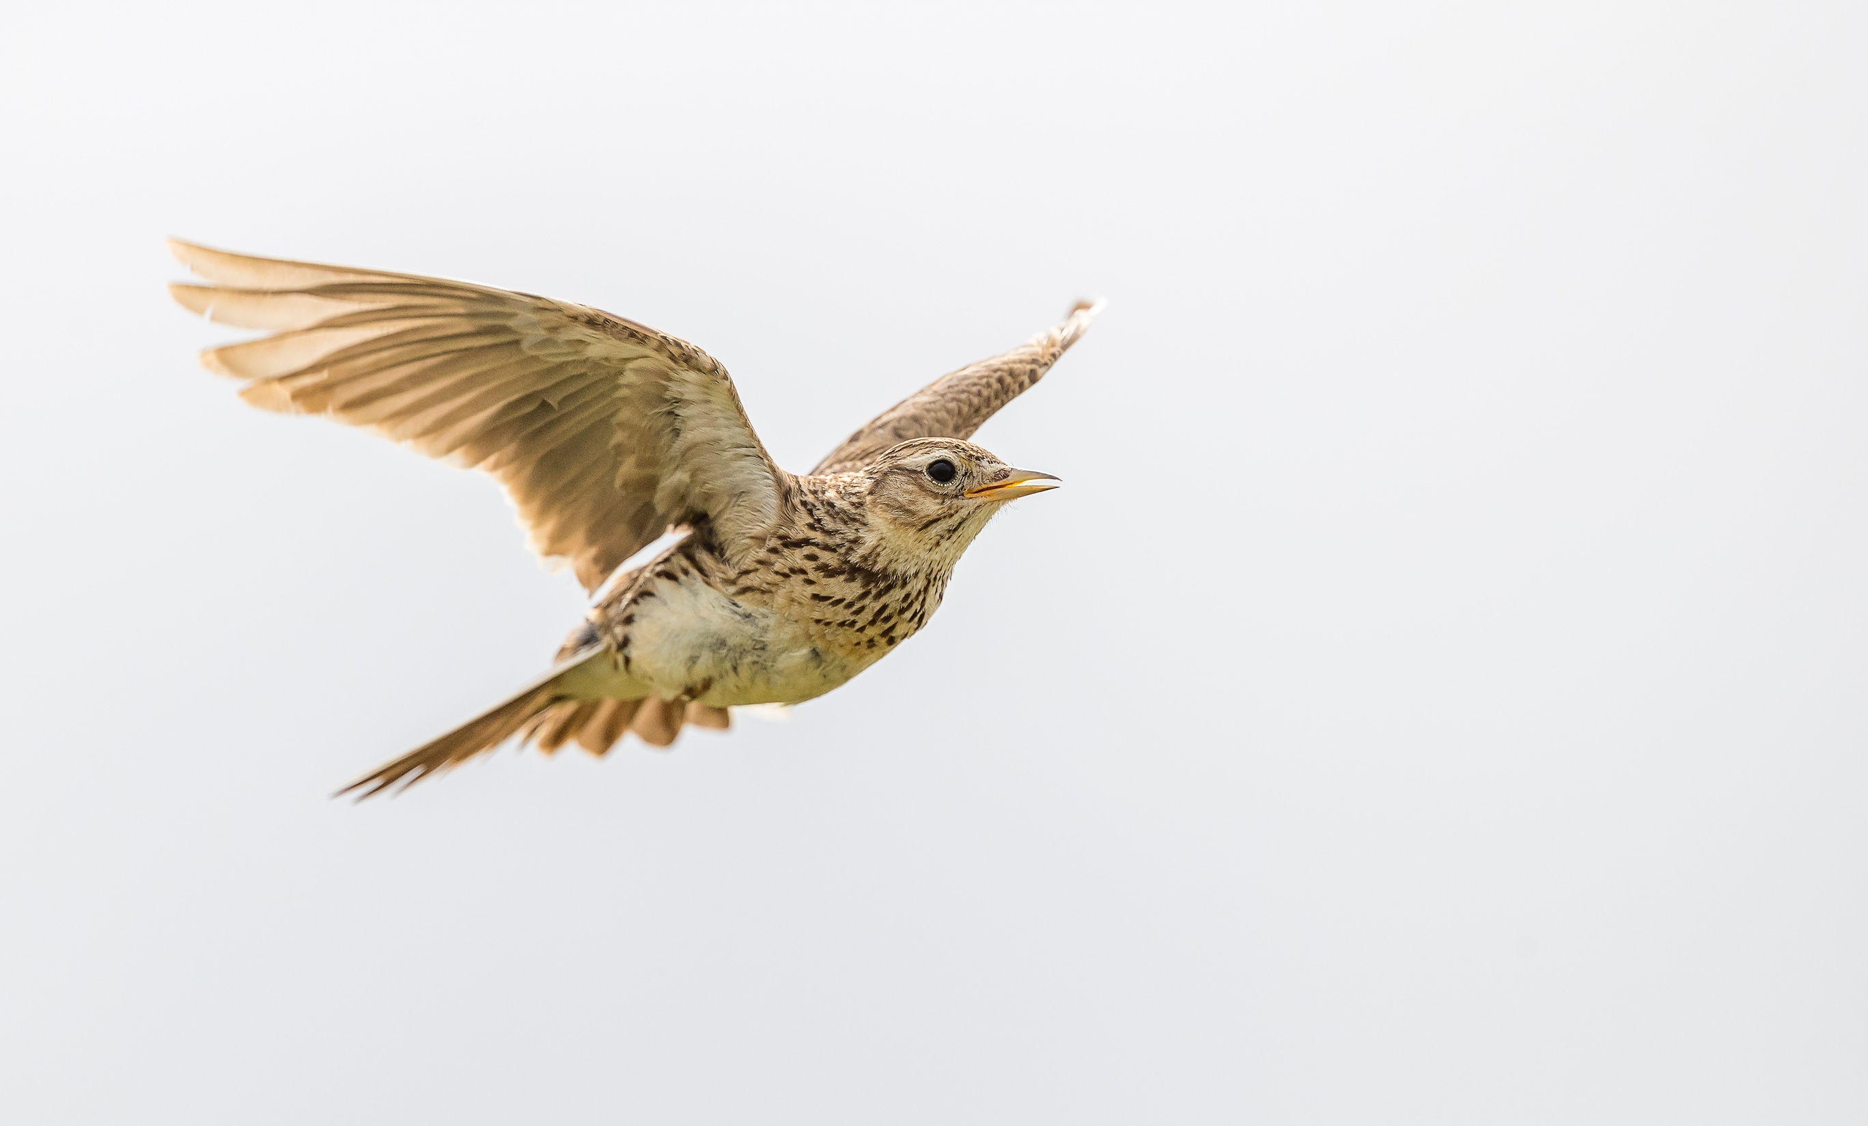
Alouette des champs
Oiseau de l‘année 2022
BirdLife Suisse
Notes:
Image : Beat Rüegger
Si pas mentionné autrement, les images de la présentation sont de BirdLife Suisse

Slide 2
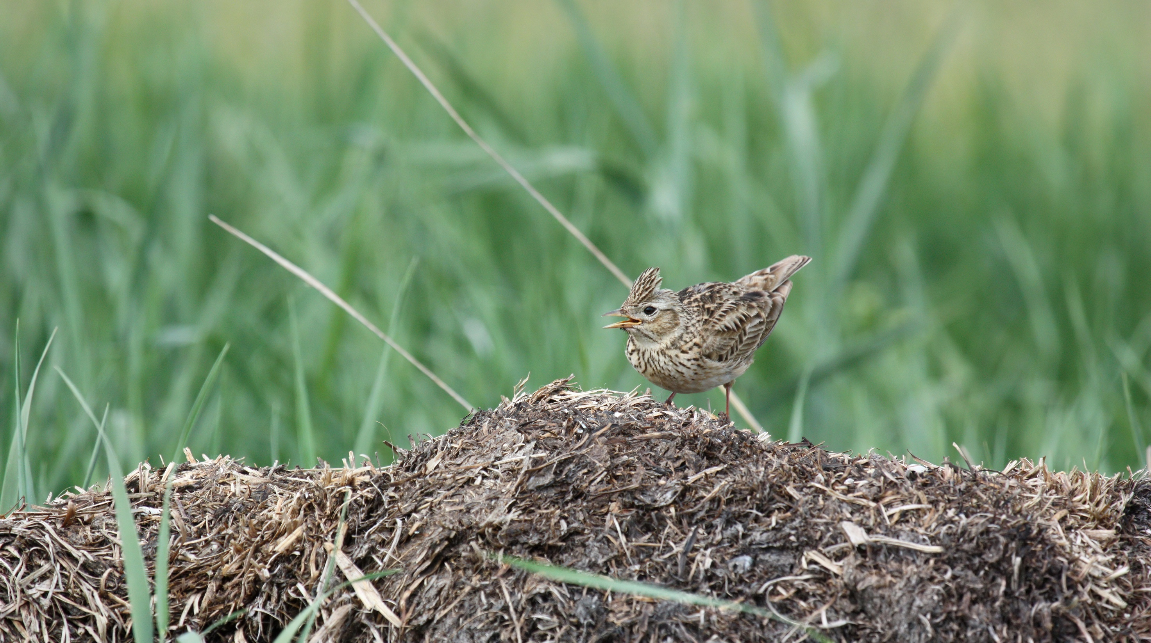
Espèce commensale de la première heure
Notes:
L’alouette des champs est une espèce commensale typique. Cela signifie qu’elle a suivi l’homme et les paysages qu’il a façonnés et qu’elle en a profité - en particulier des défrichements de forêts et de la création subséquente de surfaces ouvertes telles que champs et prairies. Malheureusement, les choses ont changé ces dernières décennies, sujet que nous aborderons plus tard.
En tant qu’espèce commensale et autrefois très fréquente, elle s’est retrouvée de diverses manières dans les histoires, les dictons et la vie quotidienne des gens. Souvent, on y fait allusion à son magnifique chant, ses vols spectaculaires ou sa chair goûteuse. C’est par exemple le cas dans le chant populaire « Gentille alouette », où l’on parle de sa préparation culinaire :
Alouette, gentille alouette Alouette, je te plumerai
Image : Stefan Greif

Slide 3
L‘alouette dans la littérature – de l‘espèce commensale à l’oiseau culturel
C’était le rossignol et non l’alouette.
(William Shakespeare)
Notes:
L’alouette des champs, souvent simplement désignée comme alouette, a trouvé sa place dans de nombreuses œuvres littéraires connues.
Par exemple dans le texte de « Roméo et Juliette » de Shakespear (Juliette essaie de convaincre Roméo que c’est le rossignol qui a chanté dehors et non pas l’alouette, ce qui signifierait qu’il est encore tôt et qu’il peut encore rester).
Dans « Faust » de Goethe, l’alouette apparaît également et transmet le sentiment revigorant/libérateur que l’on associe à l’alouette qui s’élève dans le ciel :
« Et pourtant, il n'est personne qui n'ait senti battre son cœur, quand au-dessus de nous, perdue dans les espaces azurés, l'alouette nous envoie les éclats de son chant matinal. »
Image : https://gutezitate.com/zitat/260404

Slide 4
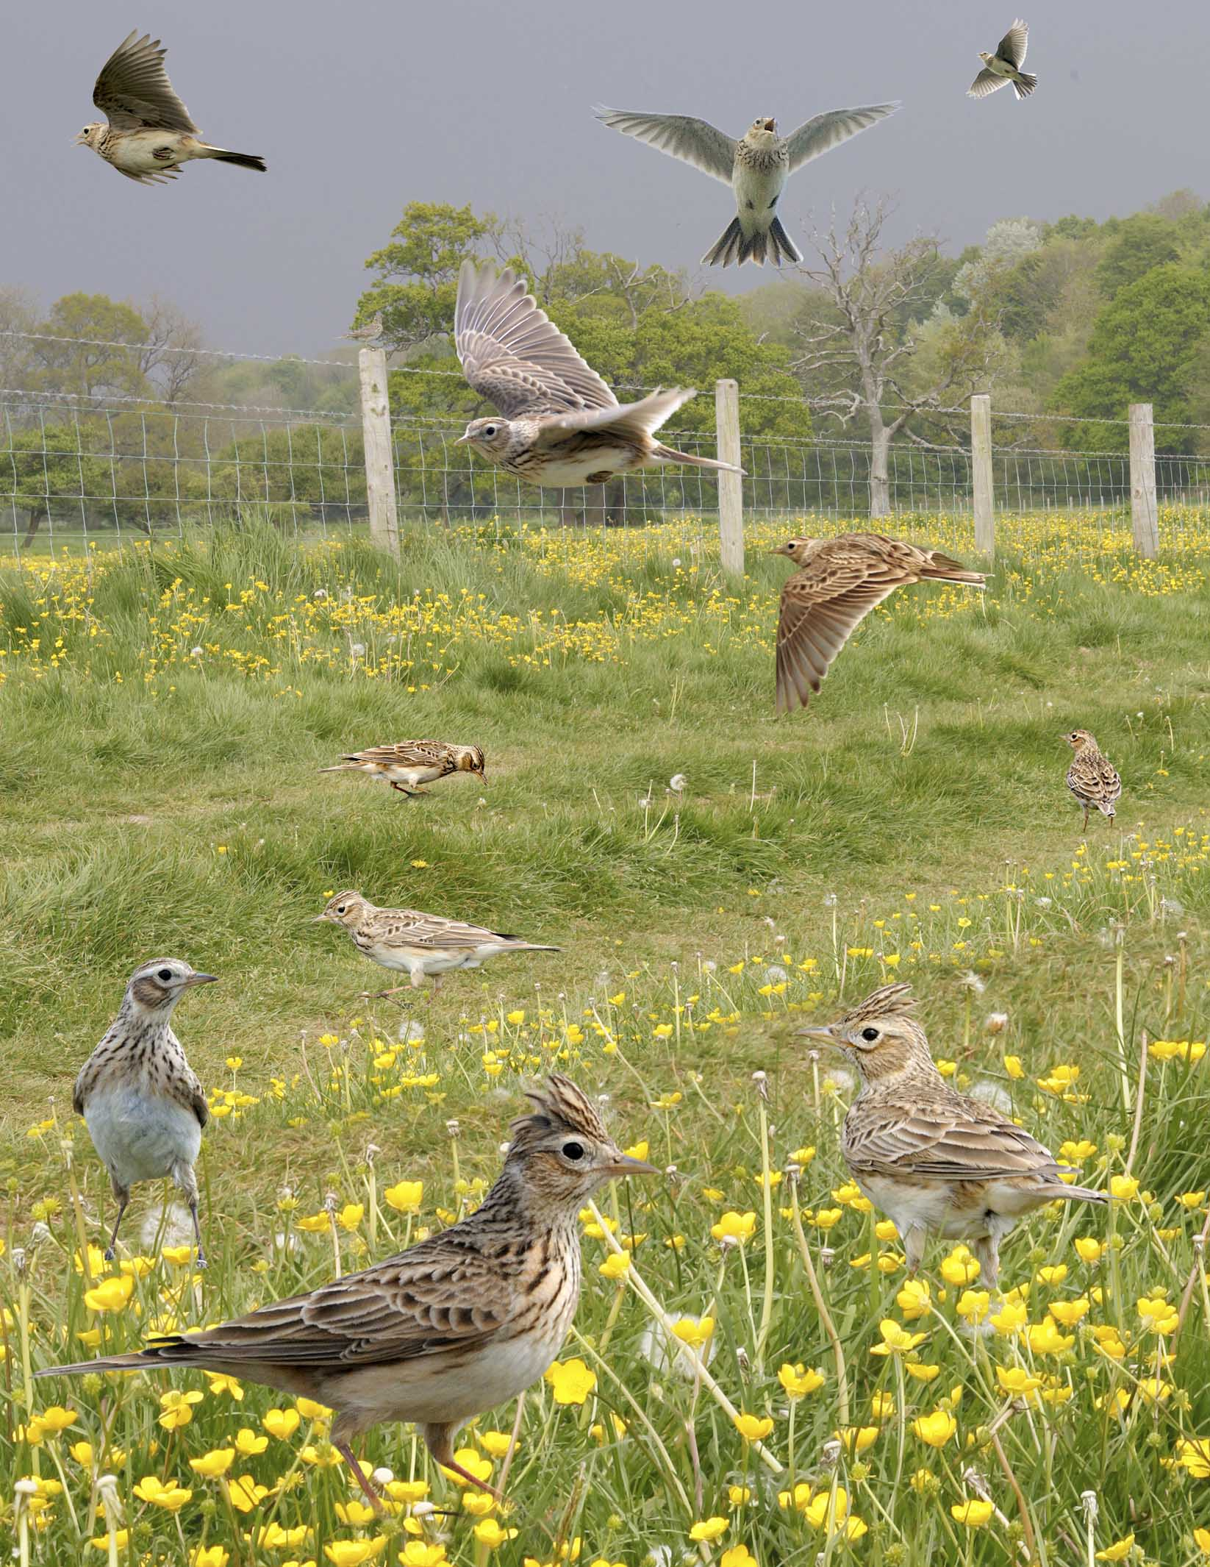
Alouette des champs
(Alauda arvensis)
Alouette de taille moyenne (plus grande et plus fine que le moineau domestique)
Plumage de camouflage brun-beige avec motifs foncés, poitrine rayée, limite nette avec ventre blanc
Petite huppe de plume qu‘elle peut dresser
Bec fort, relativement court
Bordures blanches aux plumes externes de la queue et aux bords de fuite des ailes
Notes:
Plinius avait déjà utilisé le nom de genre Alauda pour « l’alouette » et attribué l’origine au langage celtique :
al = grand, aud = chant => une grande cantatrice
arvensis vient du latin arvum = champ cultivé, champ semé
Images : Wikipedia Skylark_from_the_Crossley_ID_Guide_Britain_and_Ireland.jpg

Slide 5
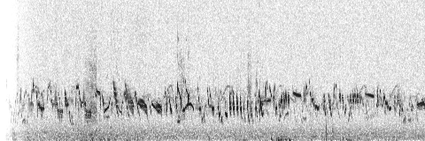
Voix
Chant
Cri
Notes:
Audio
www.xeno-canto.org
Gesang: XC625341
Ruf: XC568881

Slide 6
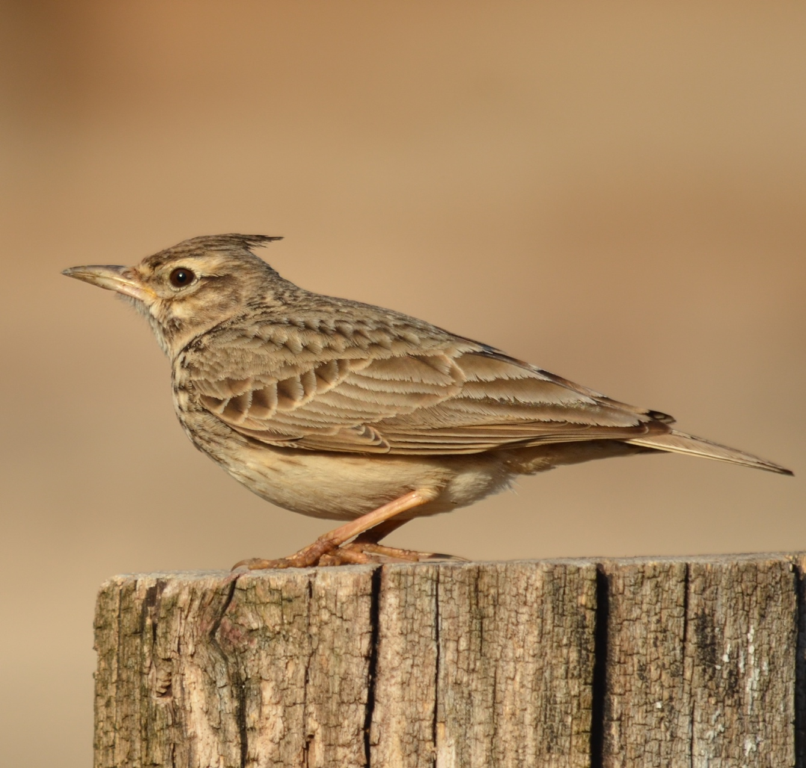
Espèces apparentées
A l‘échelle mondiale, environ 100 espèces dans la famille des alouettes (Alaudidae), 11 en Europe
Deux espèces nichent en Suisse : alouette des champs et alouette lulu
Le cochevis huppé a disparu de Suisse lors des 50 dernières années
Notes:
Dernière preuve de reproduction du cochevis huppé près de Bâle en 1976, puis encore jusqu’en 1989 observations isolées dans cette région. Le cochevis huppé dépend également d’habitats ouverts à végétation clairsemée, qu’il trouvait dans les surfaces rudérales ou les terrains industriels. Le recul de ces habitats et l’utilisation toujours plus fréquente de pesticides et d’engrais a conduit à sa disparition de Suisse.
Image cochevis huppé : Jaro Schacht

Slide 7
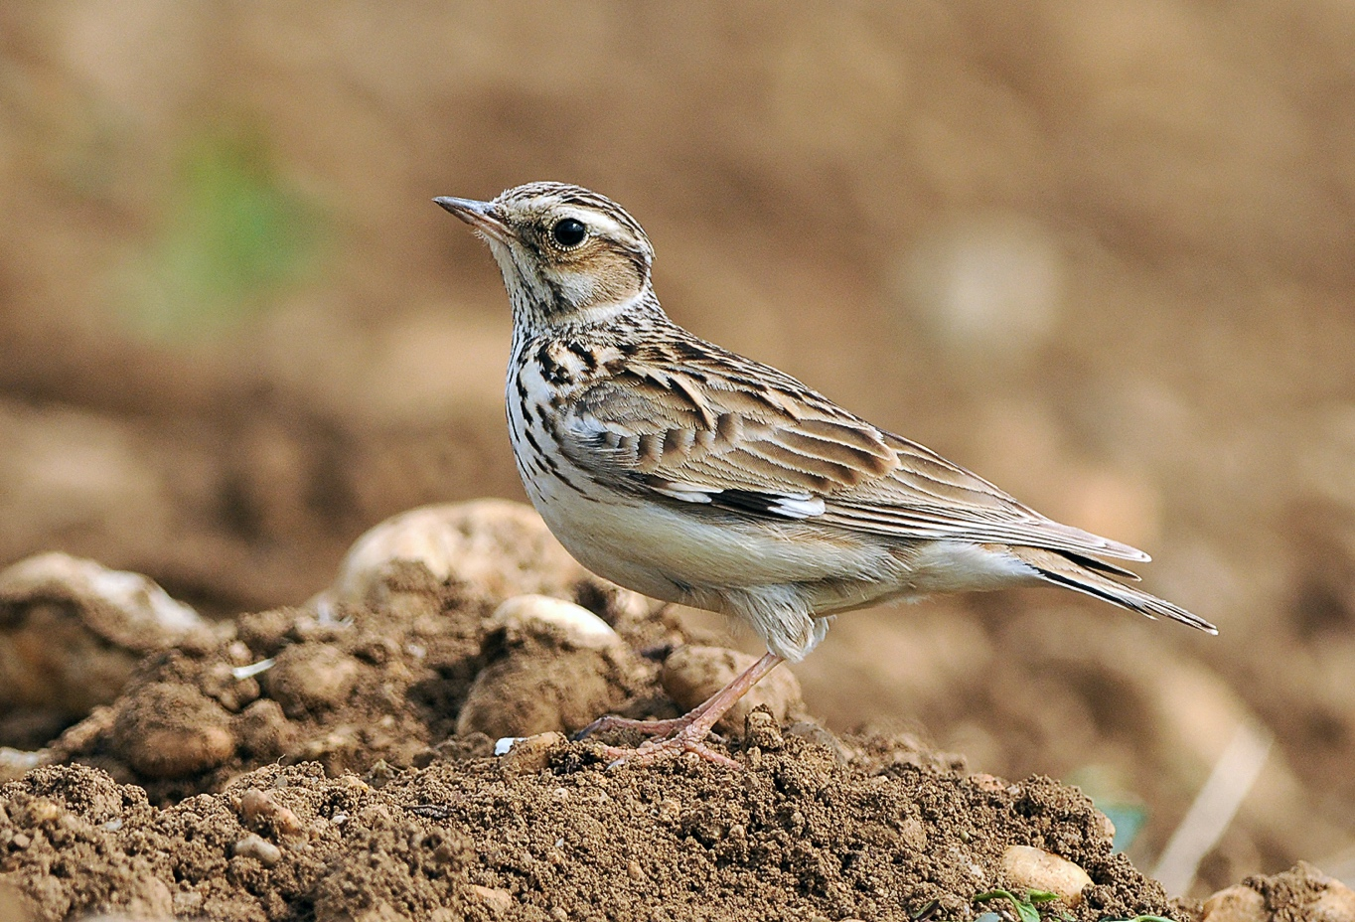
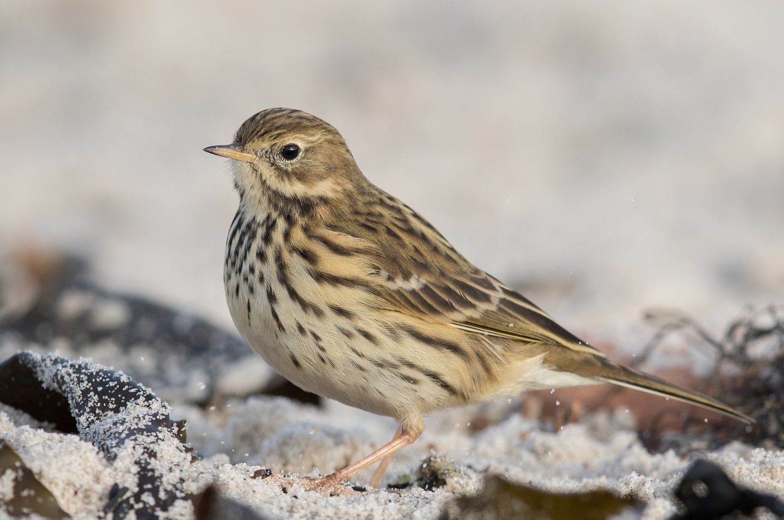
Espèces ressemblantes
Alouette lulu
Pipit farlouse
Notes:
En Suisse, l’alouette lulu niche surtout dans le Jura et le Randen (SH), avec 250 à 300 couples nicheurs. A la différence de l’alouette des champs, elle préfère les habitats riches en structures. Lors de la migration, on peut aussi l’observer sur le Plateau et dans les champs. Caractéristiques qui la distinguent : queue courte avec pointes blanches (alouette des champs avec plumes externes de la queue et bords de fuite des ailes blancs) ; dessin contrasté au bord antérieur de l’aile, motifs contrastés sur la tête avec sourcils marqués qui se rejoignent sur la nuque.
Mais il existe aussi d’autres oiseaux « bruns », par exemple le pipit farlouse. Il est également impacté par l’agriculture intensive. Il ne niche pratiquement plus aux basses altitudes. Au total, on dénombre 500 à 800 couples nicheurs en Suisse, surtout dans le Jura et les Préalpes. En comparaison avec l’alouette des champs, il a une tête moins contrastée, de fines stries plus nettes sur la poitrine et les flancs, et pas de huppe sur la tête.
Images : Wikipedia Lullula_arborea_(Ján_Svetlík).jpg
2560px-Wiesenpieper_Meadow_pipit.jpg

Slide 8
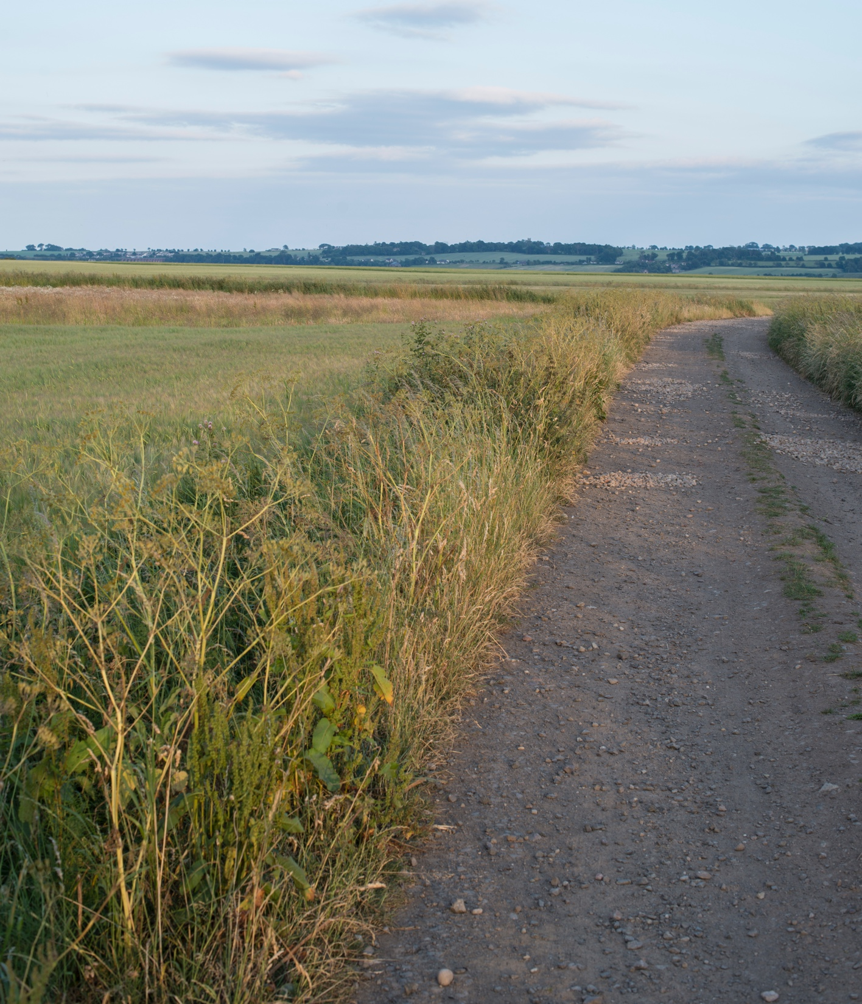
Habitat
Sites plutôt secs (à l’origine habitant des steppes)
Evite les forêts, haies hautes et les agglomérations
Altitude : du niveau de la mer jusqu’à des sites alpins
Notes:
Gardent une distance d’au moins 60 m avec les structures forestières.
Preuve de nidification la plus élevée en CH à 2460 m d’altitude.
Photo : Michael Gerber

Slide 9
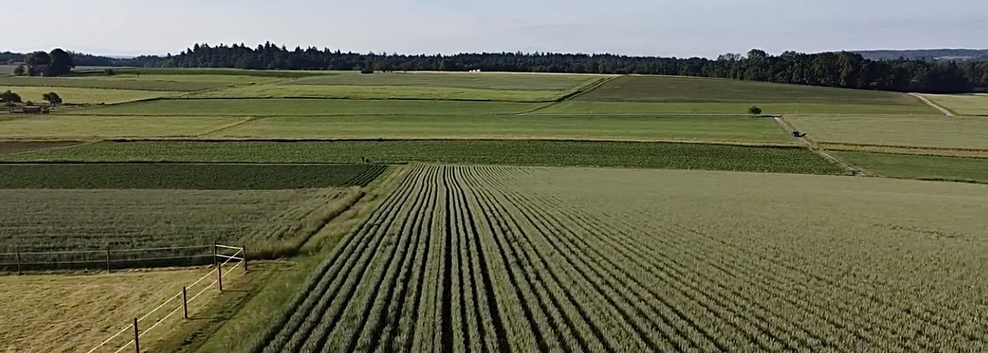
Habitat
Aujourd’hui, fréquemment en milieu agricole sur les champs cultivés
Notes:
Image : Lucas Lombardo

Slide 10
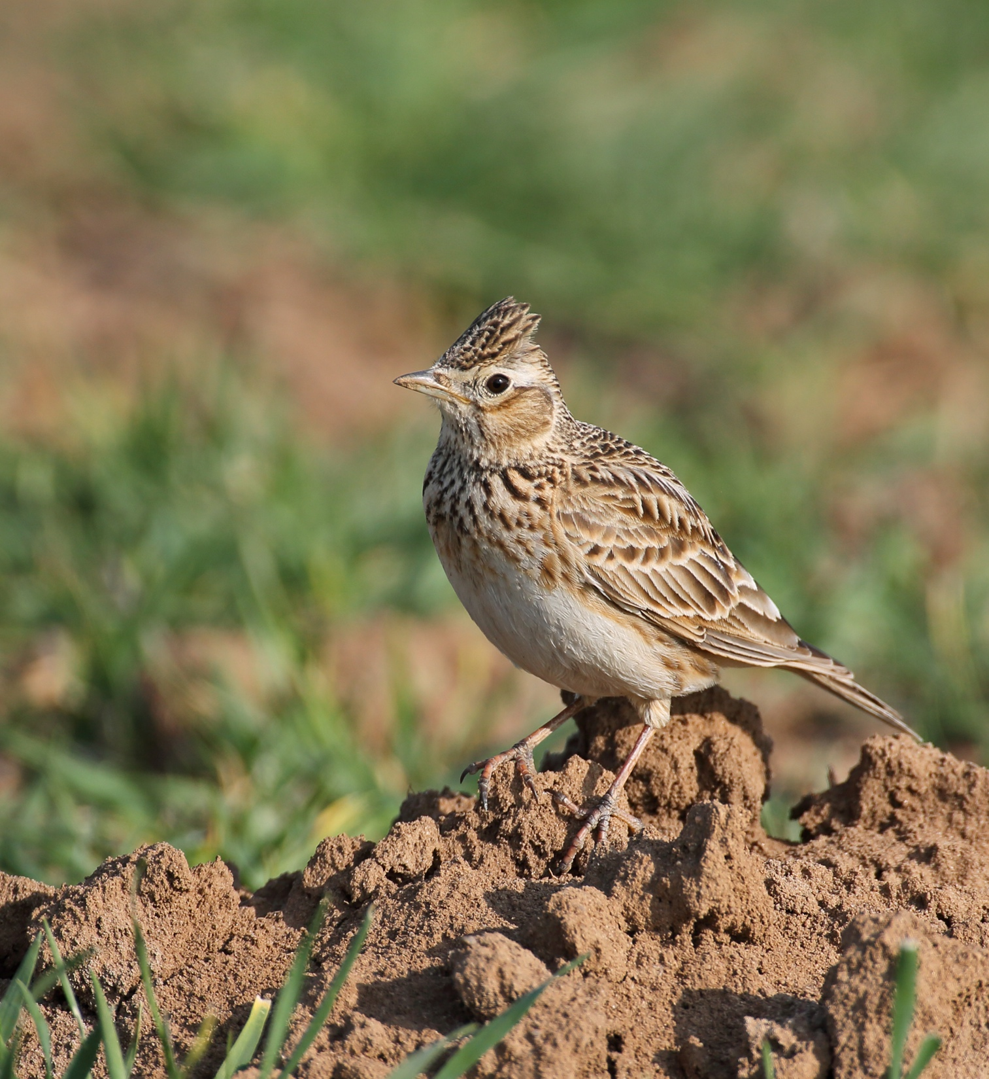
Habitat
Sites ouverts avec végétation rase, clairsemée
Flore diversifiée avec riche offre en insectes (=> espèces adventices des cultures)
Bordures fleuries autour des cultures et prairies
Chemins agricoles non goudronnés
Diversité des cultures et petites structures
Notes:
Un habitat adéquat pour l’alouette des champs possède les caractéristiques suivantes :
Une végétation basse et clairsemée pour la recherche de nourriture et l’installation du nid.
Les ourlets lui permettent de trouver non seulement de la nourriture, mais aussi des sites de nidification.
Une mosaïque de différentes cultures (à des phases de croissance différentes) permet à l’alouette des champs de trouver en permanence de la nourriture.
Image : iStock Feldlerche_iStock-1253004983

Slide 11
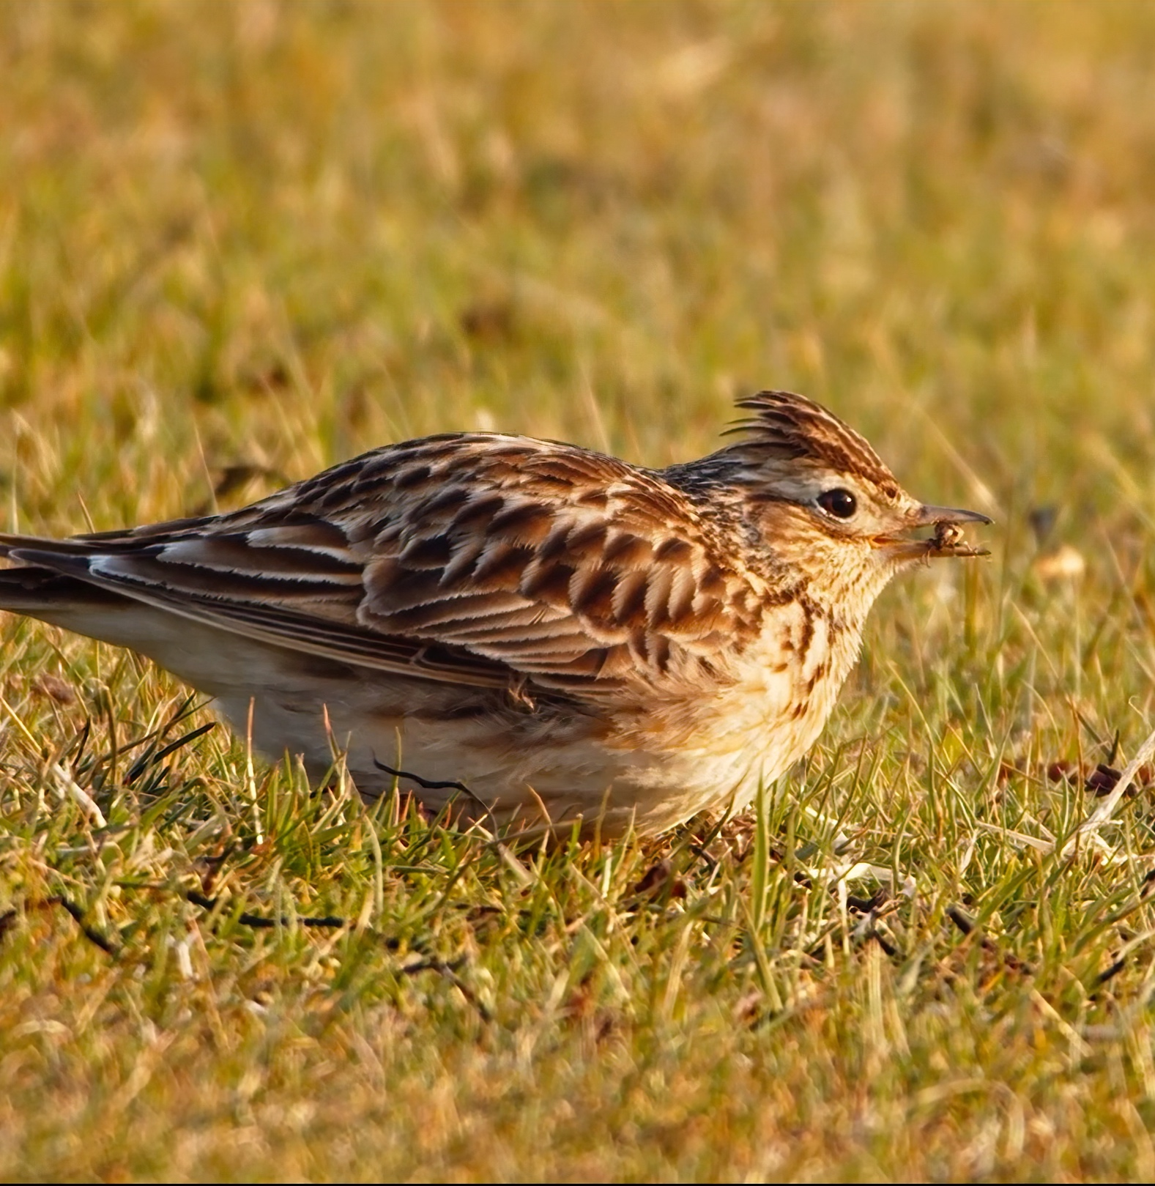
Nourriture
Recherche de nourriture au sol
Saison de reproduction : insectes Hiver : graines
Avalent de petits cailloux pour une meilleure digestion des graines
Notes:
La recherche de nourriture se fait presqu’exclusivement au sol, seul ou à deux.
En été, les alouettes des champs se nourrissent surtout d’insectes et nourrissent en particulier leurs juvéniles avec ça. En hiver, leur menu est surtout végétal : graines de céréales, feuilles de céréales et aussi herbes et autres plantes.
Les céréales (non mûres) jouent aussi un rôle important en été lors de périodes de pluie.
Pour un fractionnement et une digestion plus faciles des graines, l’alouette des champs avale de petits cailloux.

Slide 12
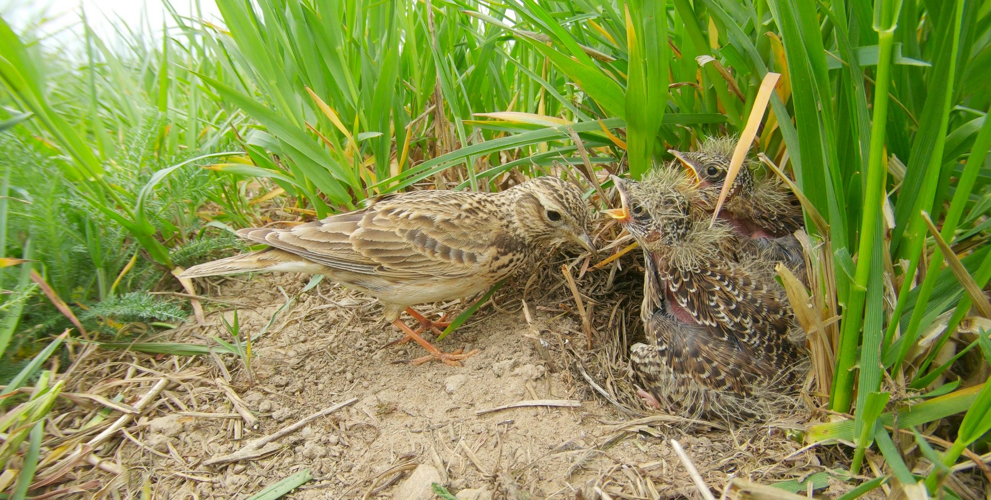
Nid
Notes:
La femelle s’occupe seule de la construction du nid. Elle creuse une cuvette dans le sol et la tapisse d’herbes pour protéger les juvéniles du froid. Il est important que le nid soit bien camouflé en raison des prédateurs potentiels.

Slide 13
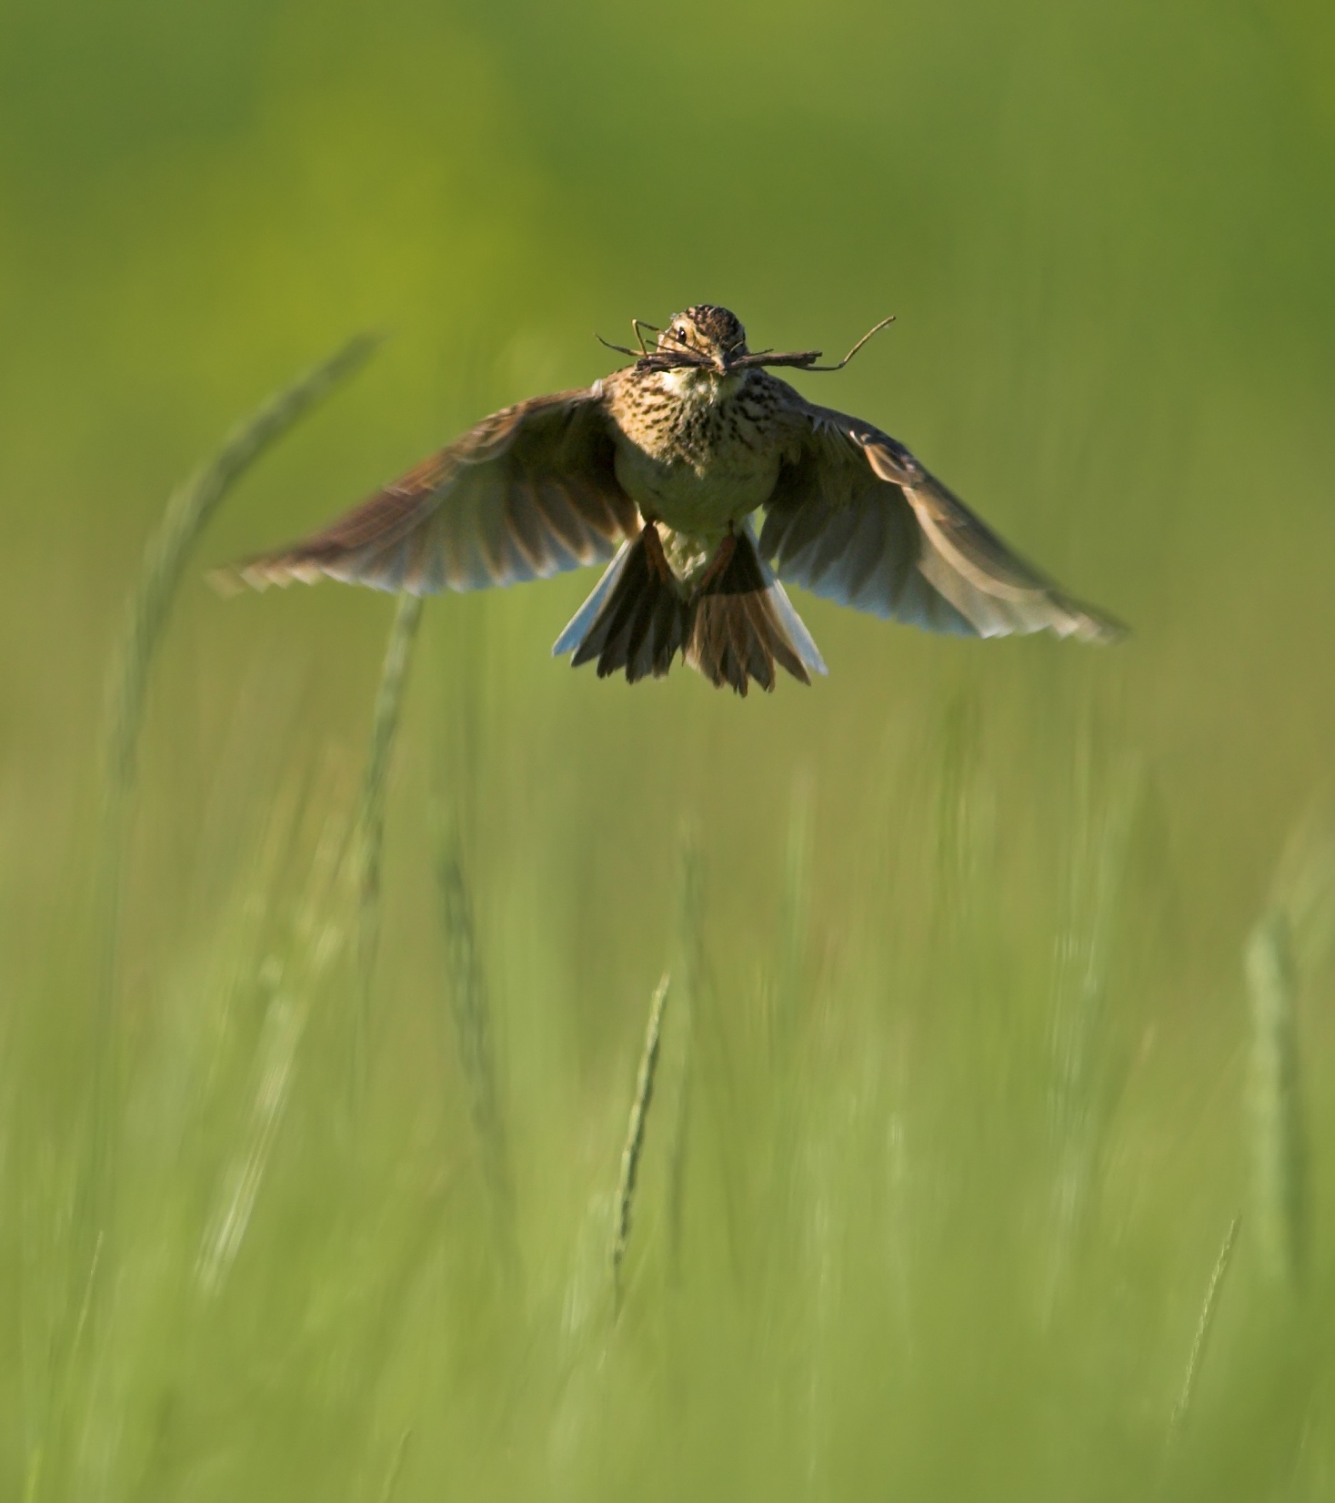
Reproduction
Atterrit à l‘écart du nid et s‘y rend à pied
3-4 oeufs
Poussins seulement 7-12 jours au nid
Durée de séjour au nid la plus courte de tous les passereaux
Deux nichées/année (parfois partiellement en parallèle)
Notes:
Une végétation clairsemée est importante pour que l’alouette des champs puisse bien construire son nid et s’y rendre discrètement, de manière à ne pas révéler son emplacement. Pour cela, elle atterrit un peu à l’écart du nid et s’y rend à pied.
Les 3-4 oeufs sont pondus généralement à partir de mi-avril et couvés pendant 10 à 14 jours, uniquement par la femelle.
Après l’éclosion, les deux parents nourrissent les poussins d’insectes. Les juvéniles restent seulement 7 à 12 jours au nid en raison du danger constant qui les guette au sol. C’est la durée de séjour au nid la plus courte des passereaux. Les parents nourrissent encore les jeunes après qu’ils ont quitté le nid jusqu’à ce qu’ils soient indépendants à l’âge de 28 à 30 jours.
En Europe centrale, les alouettes des champs font généralement deux nichées par année. Elles se font en partie en parallèle : le mâle s’occupe du nourrissage des jeunes de la première nichée, tandis que la femelle commence déjà à couver les œufs de la deuxième nichée.
Image : Mathias Schäf

Slide 14
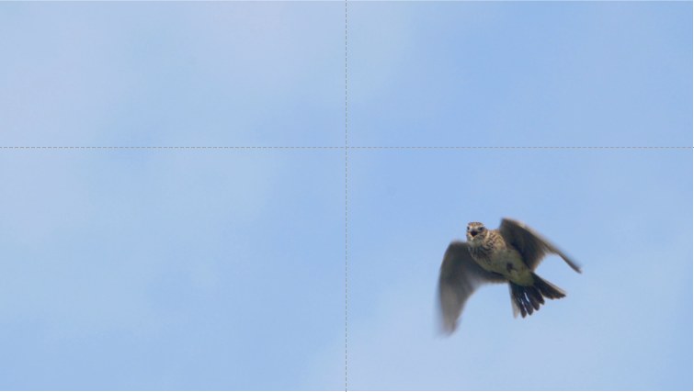
Reproduction – vol de parade
Notes:
La vidéo peut être téléchargée sur www.birdlife.ch/alouette
La délimitation du territoire se fait par le chant bien connu de l’alouette. Il est émis durant le vol, plus rarement depuis le sol ou un perchoir.
La parade a lieu au sol et commence parfois début février déjà, plus généralement à partir de mi-février/mars.
Le mâle est capable de chanter en vol pendant plusieurs minutes d’affilée sans pause, avant qu’il ne se laisse tomber au sol comme une pierre. Lorsque la nichée est déjà en cours et qu’il s’agit de défendre le territoire, le chant peut durer exceptionnellement jusqu’à 20 minutes.

Slide 15
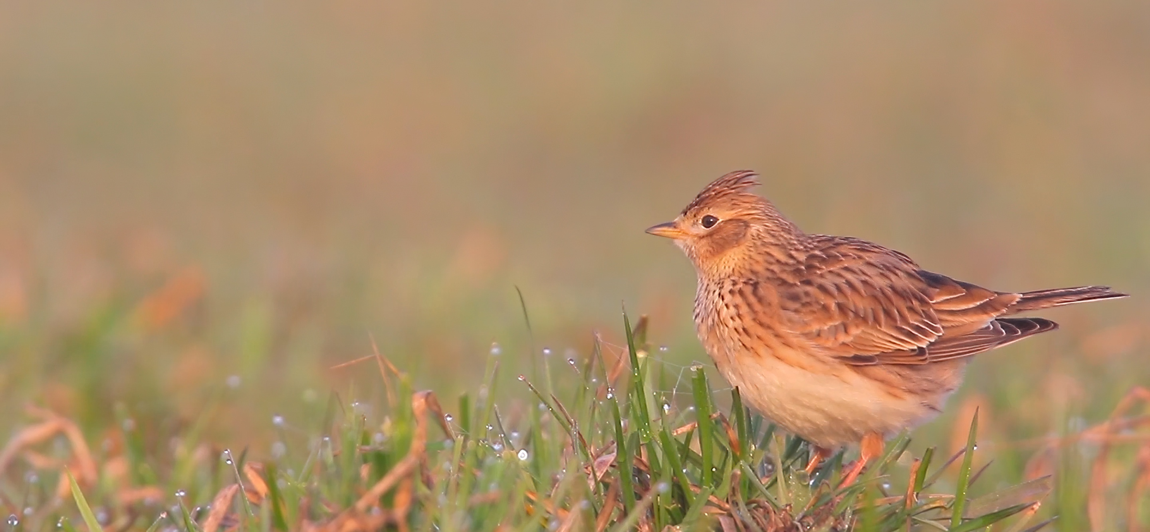
Comportement migratoire
En Suisse migrateur à courte distance ou sédentaire
Migrateur fréquent, hôte hivernal rare
En dehors de la saison de reproduction en petits ou grands groupes, parfois des milliers
Notes:
Les alouettes des champs de Suisse hivernent soit chez nous, soit dans le sud de la France ou aussi au nord de l’Italie.
Lors de mauvaises conditions en hiver (p. ex. chutes de neige), on a déjà pu observer en Suisse des groupes de 9000 individus.
Les oiseaux des régions nordiques migrent en automne vers le sud de l’Europe, dans la région méditerranéenne ou en Afrique jusqu’à la bordure nord du Sahara.

Slide 16
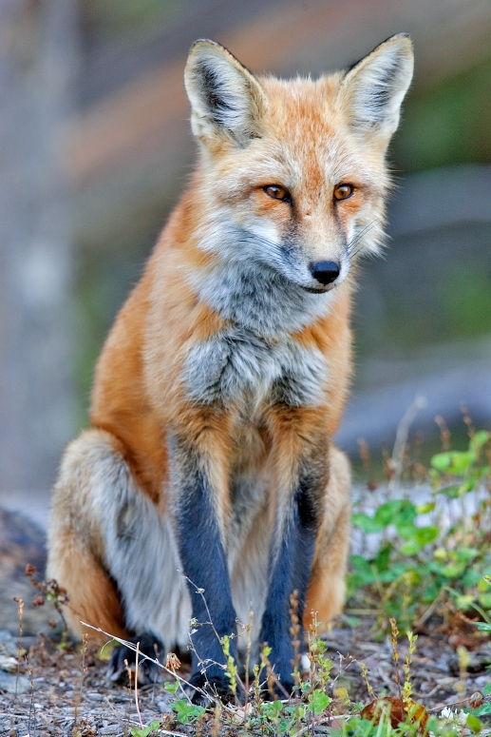
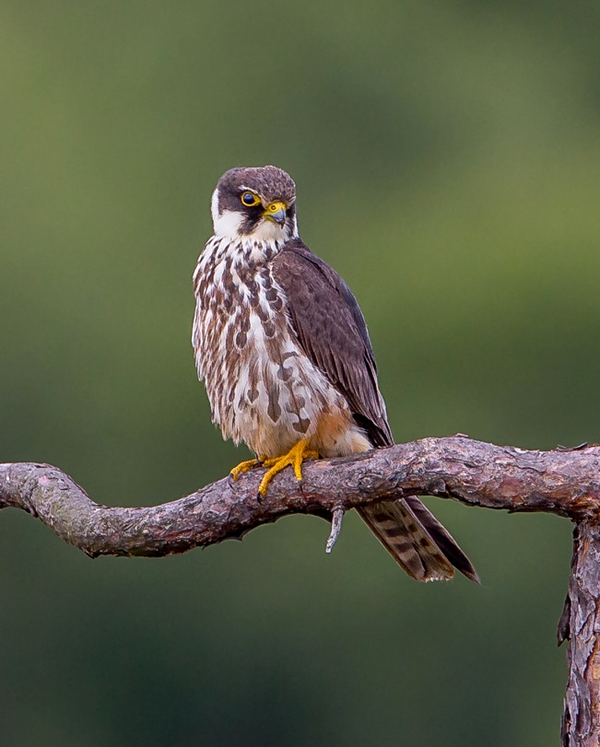
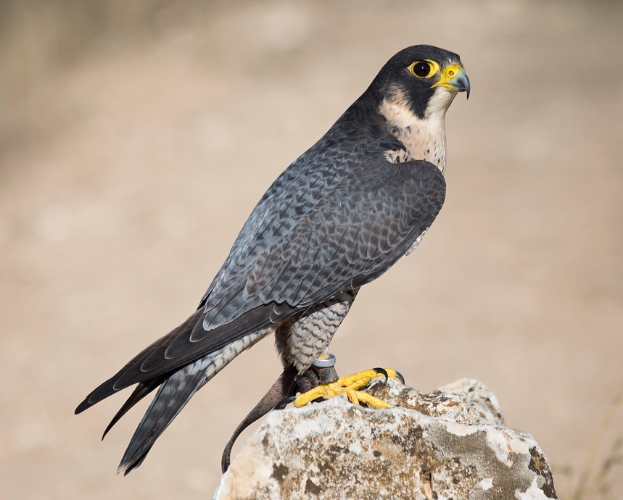
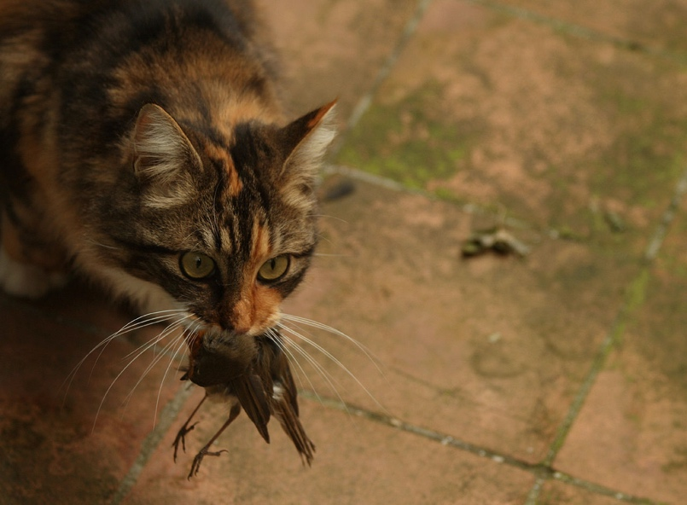
Prédateurs
Notes:
Les prédateurs des alouettes des champs adultes sont surtout des rapaces au vol rapide comme l’épervier, le faucon hobereau, le faucon émerillon et le faucon pèlerin.
Les nichées situées au sol sont susceptibles d’être prédatées surtout par le renard, l’hermine, les chats et chiens, mais aussi la corneille noire ou les mouettes et goélands.
Images : Wikipedia

Slide 17
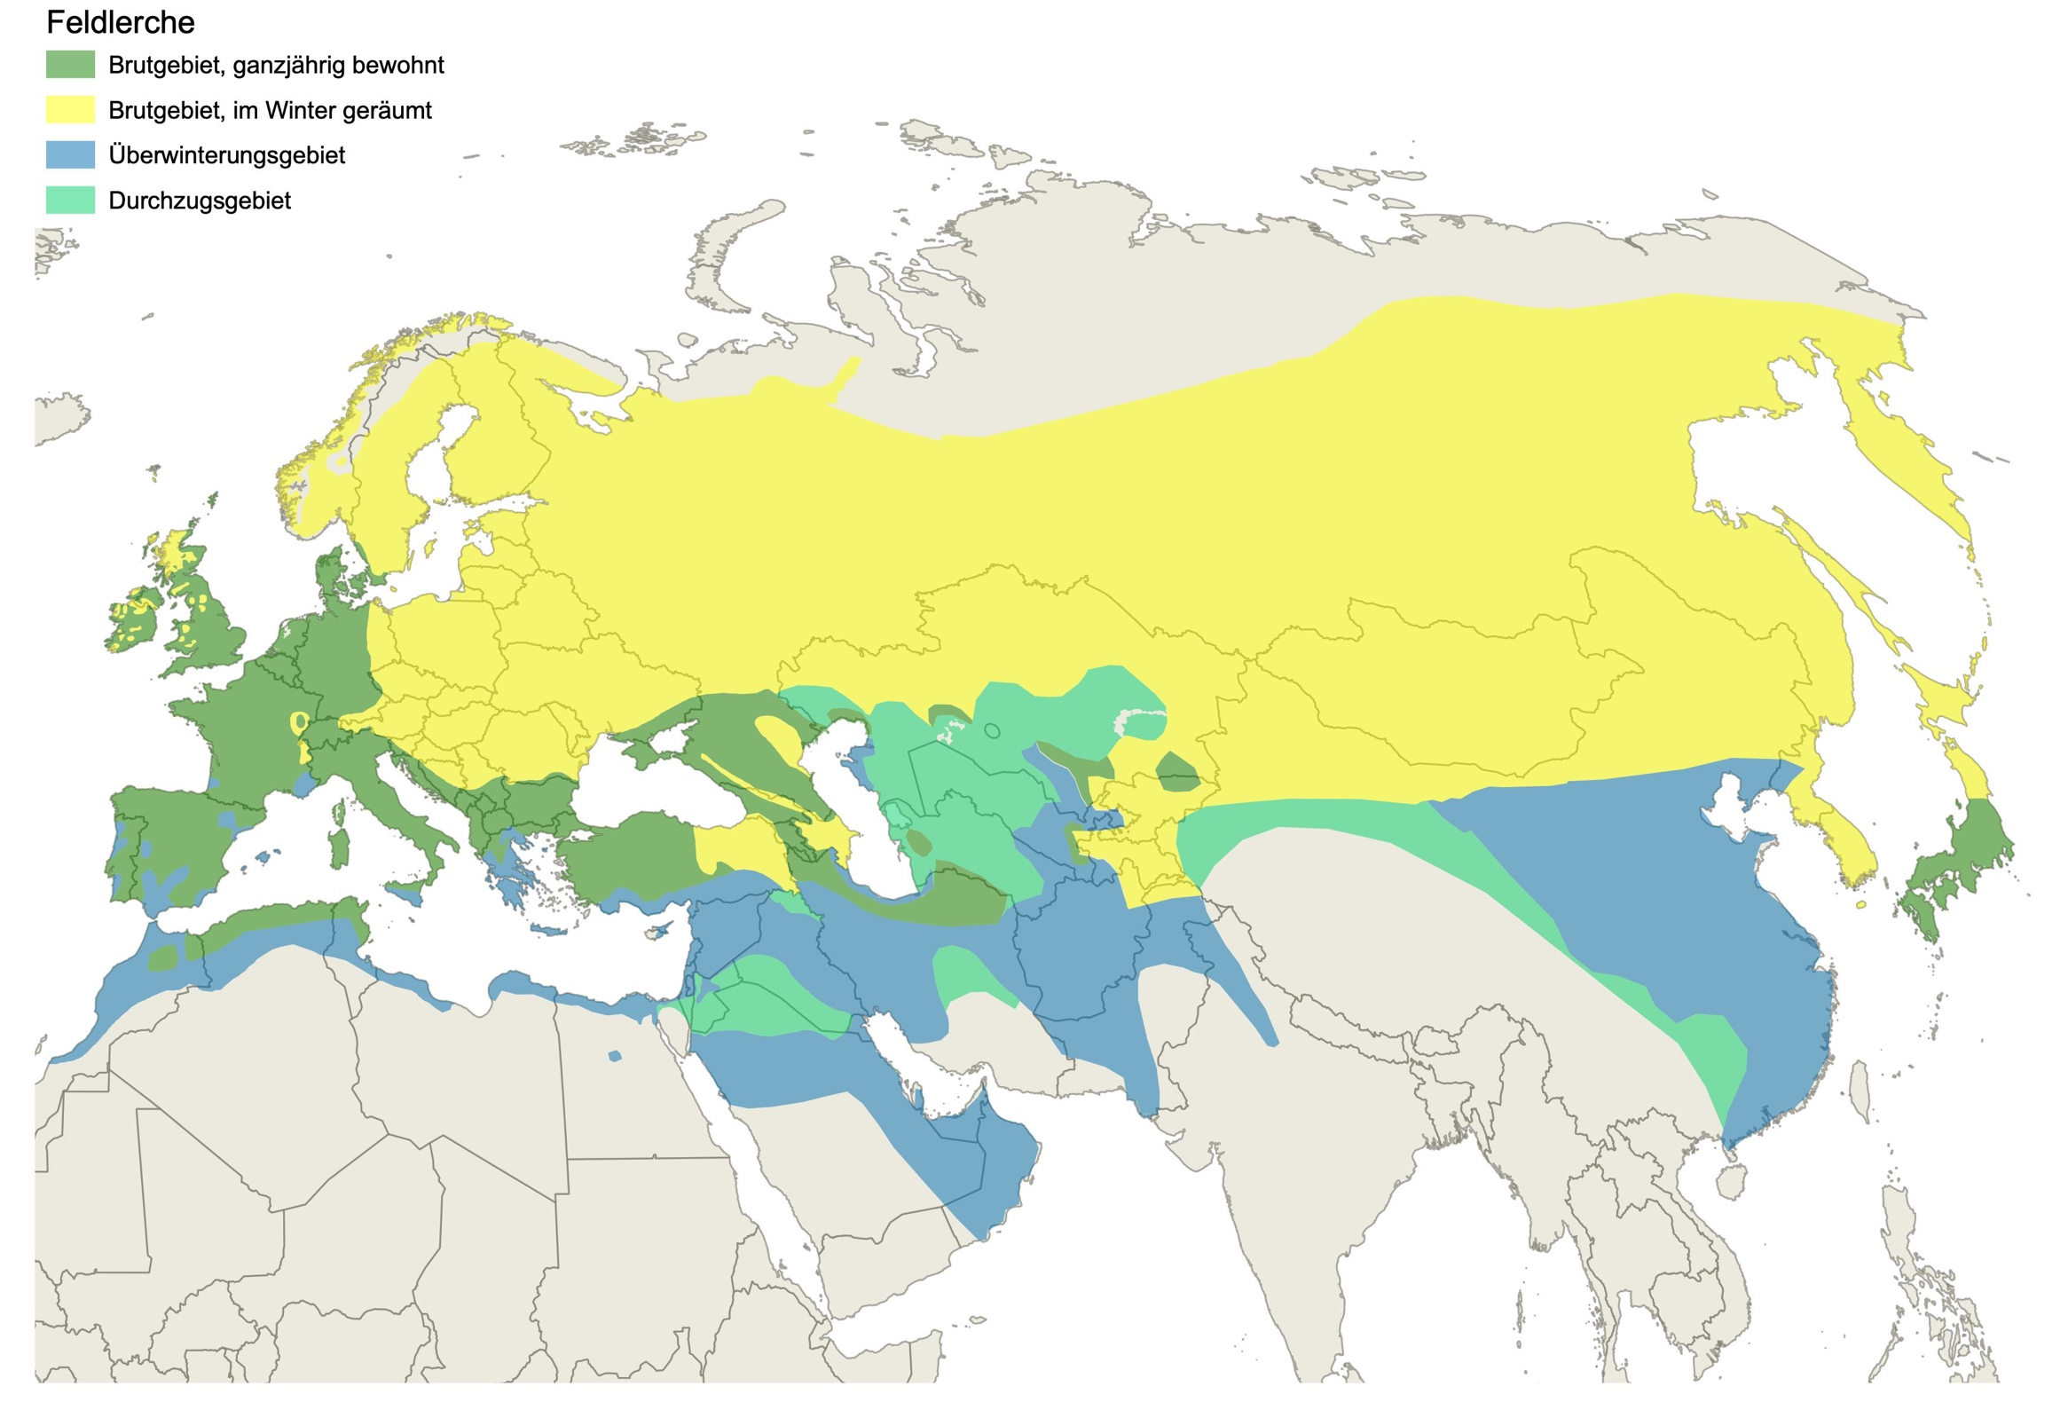
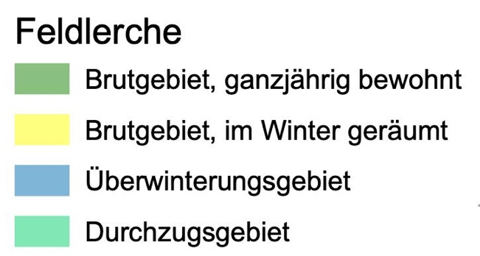
Distribution mondiale
Alouette des champs
Aire de nidification, occupée toute l’année
Aire de nidification, quittée en hiver
Quartiers d’hiver
Zones de migration
Notes:
Aire de distribution étendue du Japon à la Grande Bretagne et du Cap Nord jusqu’à la région méditerranéenne.
Introduite en Australie, Nouvelle-Zélande, Hawaï et Vancouver Island (CA).
En raison de sa large distribution et d’une population globale estimée à 290 à 530 millions d’individus, elle est classée comme non menacée. Mais la tendance générale est à la baisse.
Carte : BirdLife International

Slide 18
Distribution en Suisse
1950-59
Atlas des oiseaux nicheurs de Suisse 2013 - 2016
Notes:
Distribution 1950-59

Slide 19
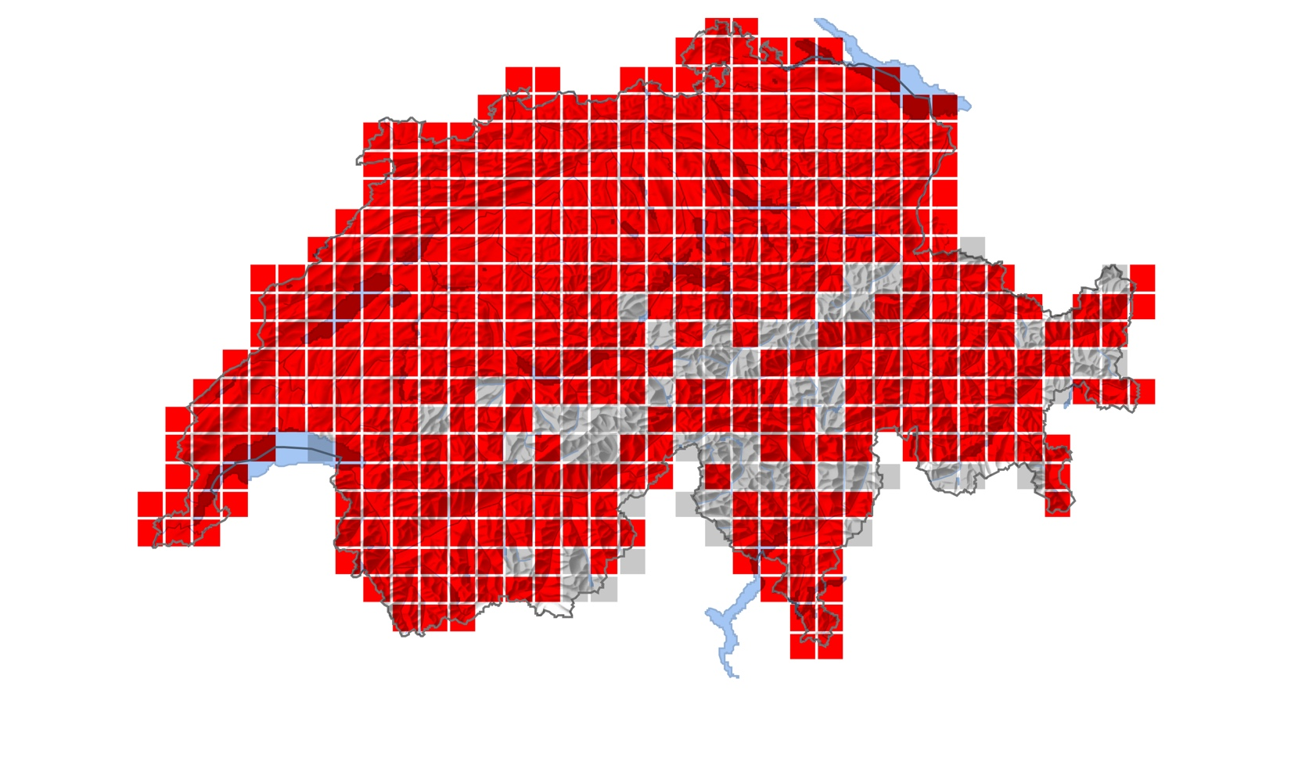
Distribution en Suisse
1972-76
Atlas des oiseaux nicheurs de Suisse 2013 - 2016
Notes:
Distribution 1972-76

Slide 20
Distribution en Suisse
1993-96
Atlas des oiseaux nicheurs de Suisse 2013 - 2016
Notes:
Distribution 1993-96

Slide 21
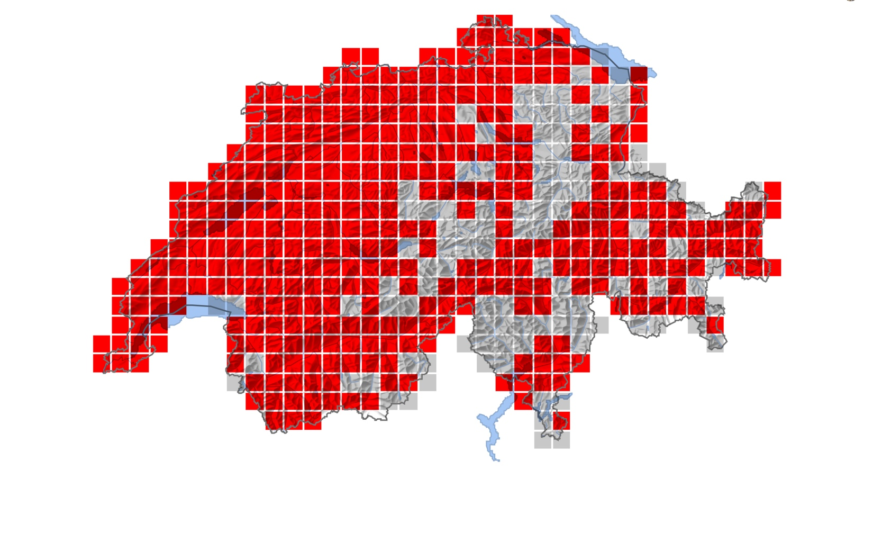
Distribution en Suisse
2013-16
Atlas des oiseaux nicheurs de Suisse 2013 - 2016
Notes:
Distribution actuelle (données 2013-16)
Station ornithologique suisse : Depuis 1993-1996, l’aire s’est encore rétrécie et la densité a diminué pratiquement partout. Sur le Plateau, la densité est maintenant environ 10x plus basse que vers 1990. Les effectifs ont reculé à toutes les altitudes. Des analyses régionales ont donné des reculs depuis 1990 de l’ordre de 50 à 77%.

Slide 22
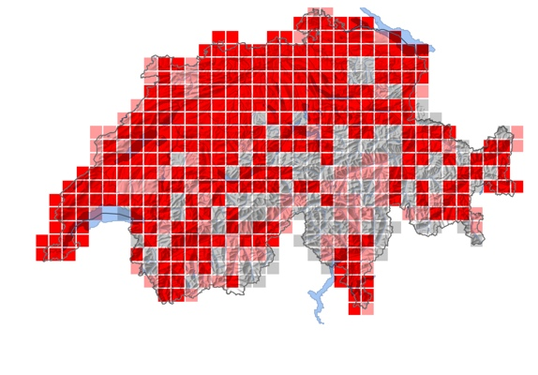
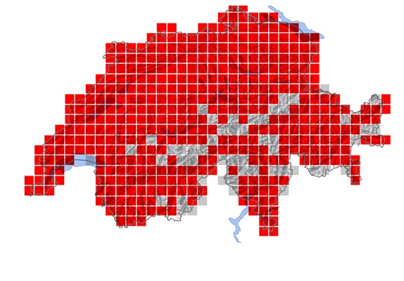
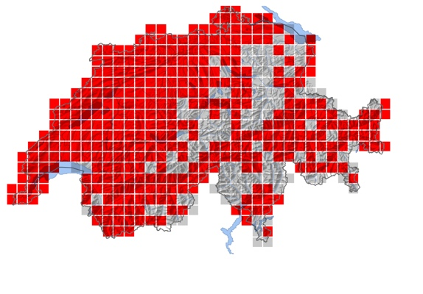
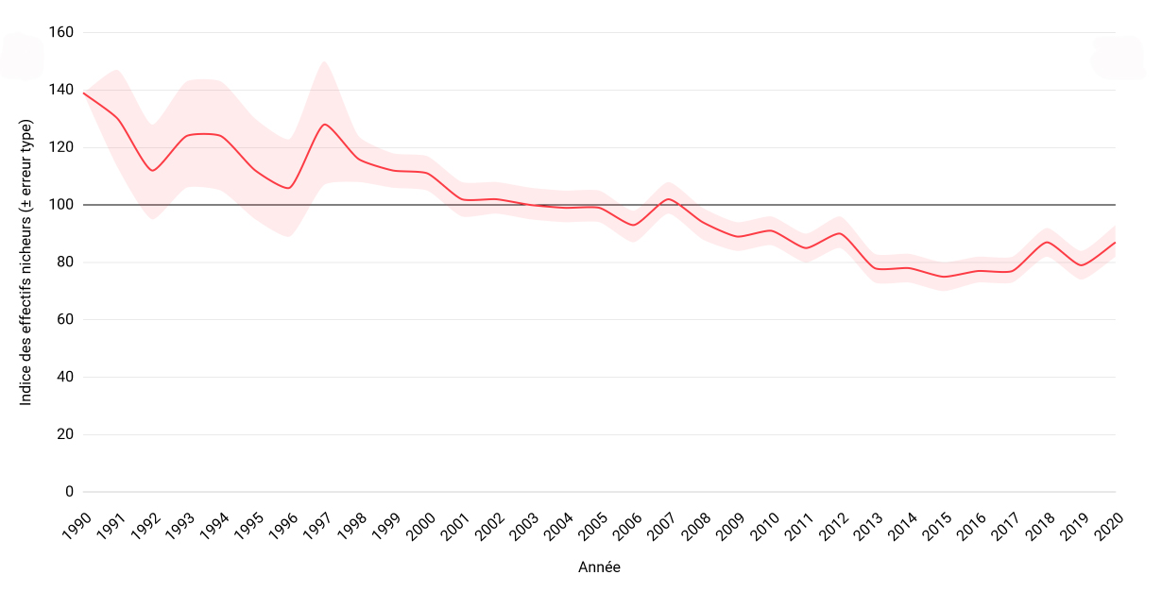
Distribution en Suisse
Toujours une distribution large...
Atlas des oiseaux nicheurs de Suisse 2013 - 2016
Notes:
L’alouette des champs a toujours une distribution large et est fréquente. Où est le problème ?
Une distribution large, oui, mais malheureusement, elle n’est plus fréquente.
Evolution similaire dans toute l’Europe : depuis 1980 recul d’environ 50%. Selon les estimations, 68 millions d’alouettes des champs ont disparu d’Europe entre 1980 et 2017.

Slide 23
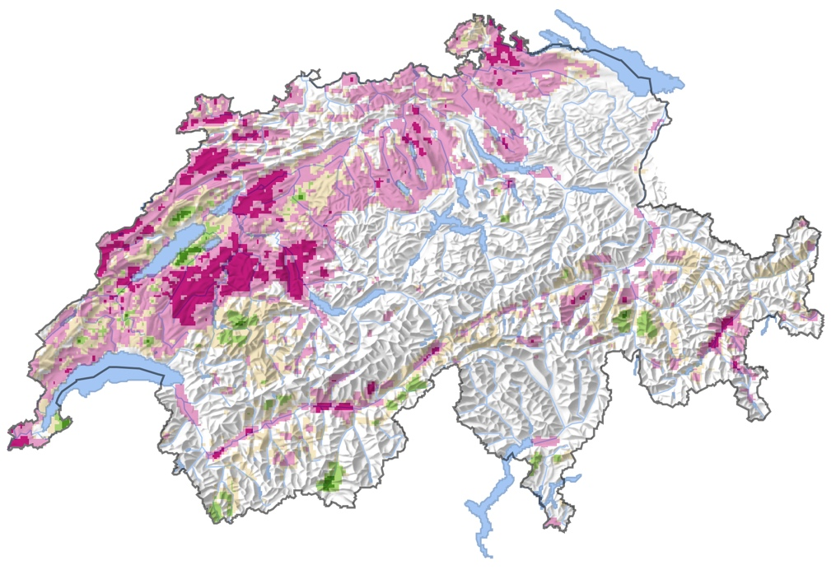
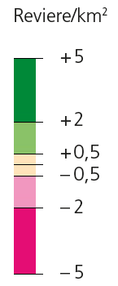
Distribution en Suisse
Toujours une distribution large... ... mais la densité a fortement diminué.
Territoires/km²
Atlas des oiseaux nicheurs de Suisse 2013 - 2016
Notes:
Sur cette carte de densité, on peut deviner les fortes diminutions (en rose).

Slide 24
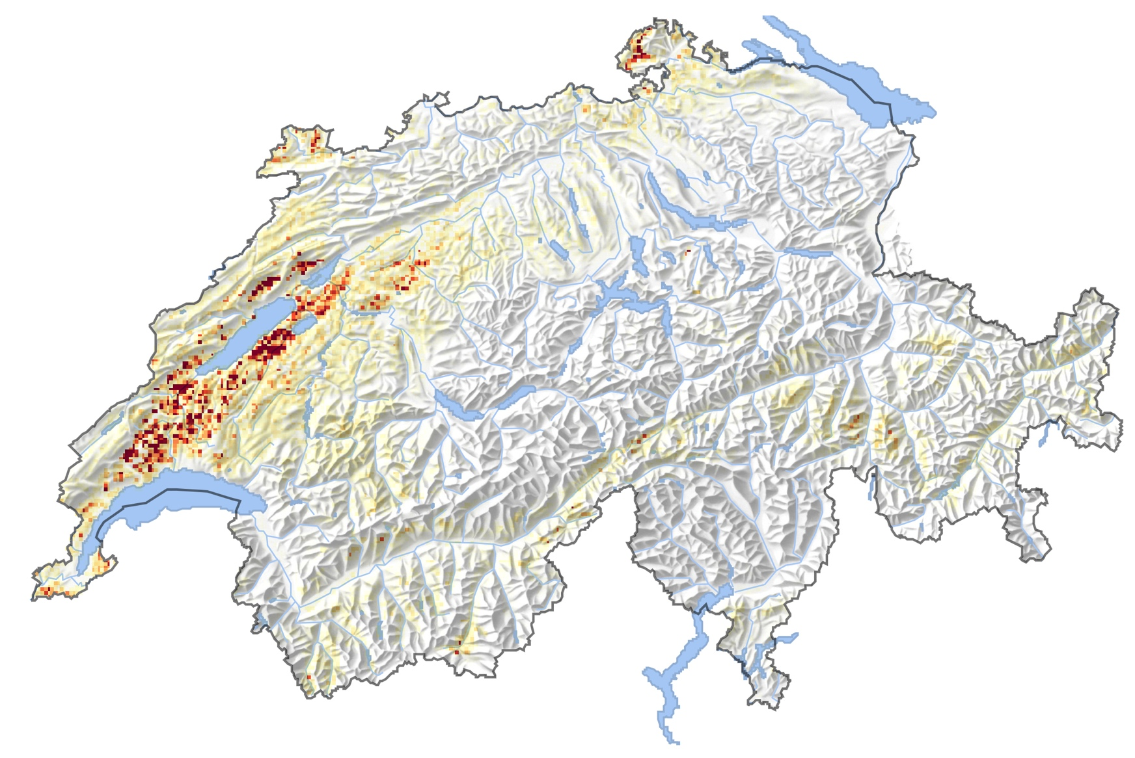
Distribution en Suisse
Relativement fréquente plus qu‘à l‘ouest du Plateau, en Ajoie (JU) et au Klettgau (SH)
25.000-30.000 couples nicheurs
Liste rouge : vulnérable (VU)
Atlas des oiseaux nicheurs de Suisse 2013 - 2016

Slide 25
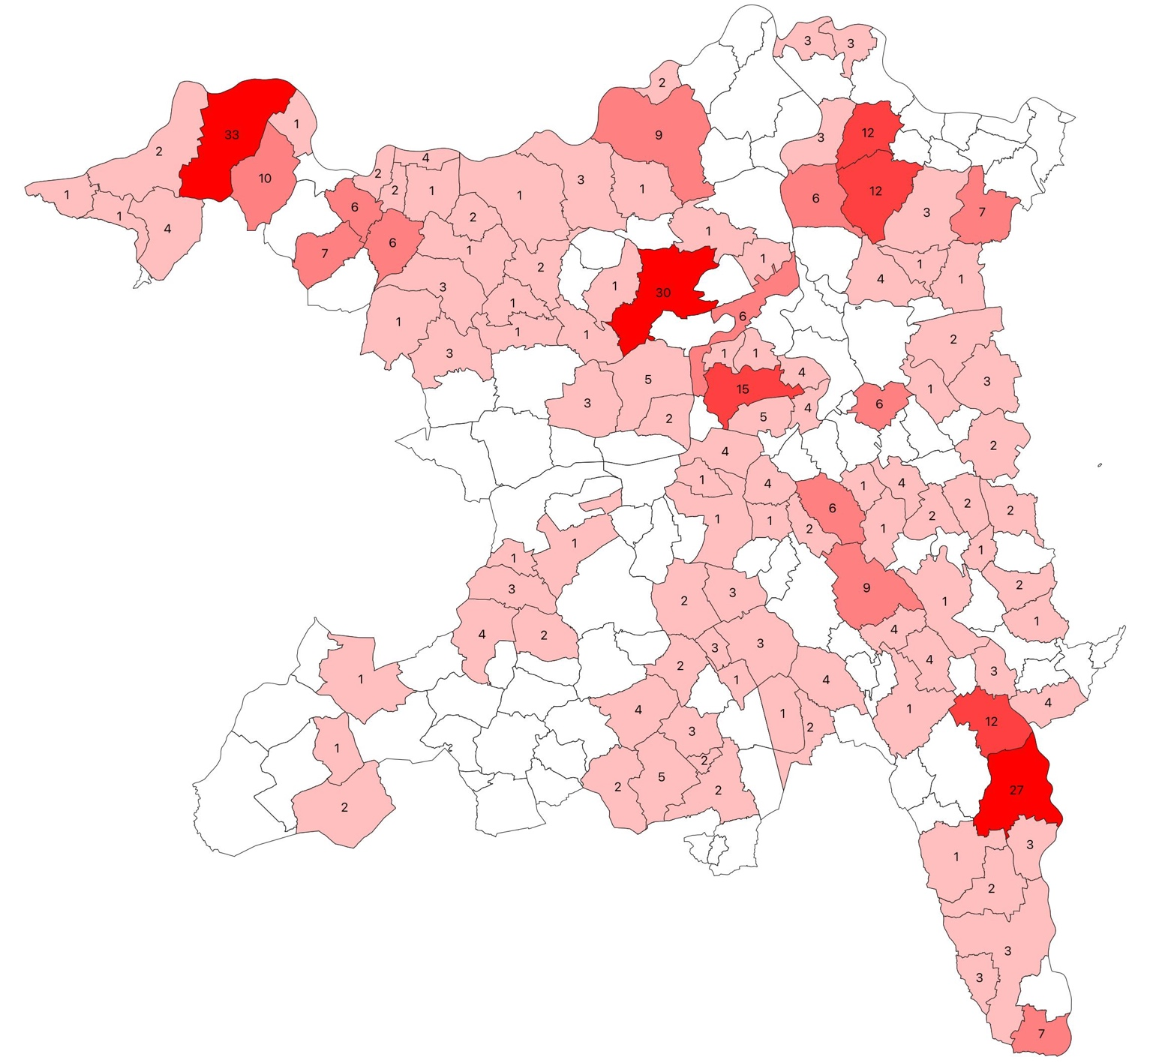
Evolution canton AG
Cartographie de l‘avimonitoring
1990 : 432 territoires comptés, au total probablement 500
1-5 territoires 6-10 territoires 11-20 territoires 20+ territoires
Données : Canton d‘Argovie, Departement Bau, Verkehr und Umwelt
Notes:
Argovie territoires d‘alouettes des champs par commune en 1990
Données : Canton d‘Argovie, Departement Bau, Verkehr und Umwelt

Slide 26
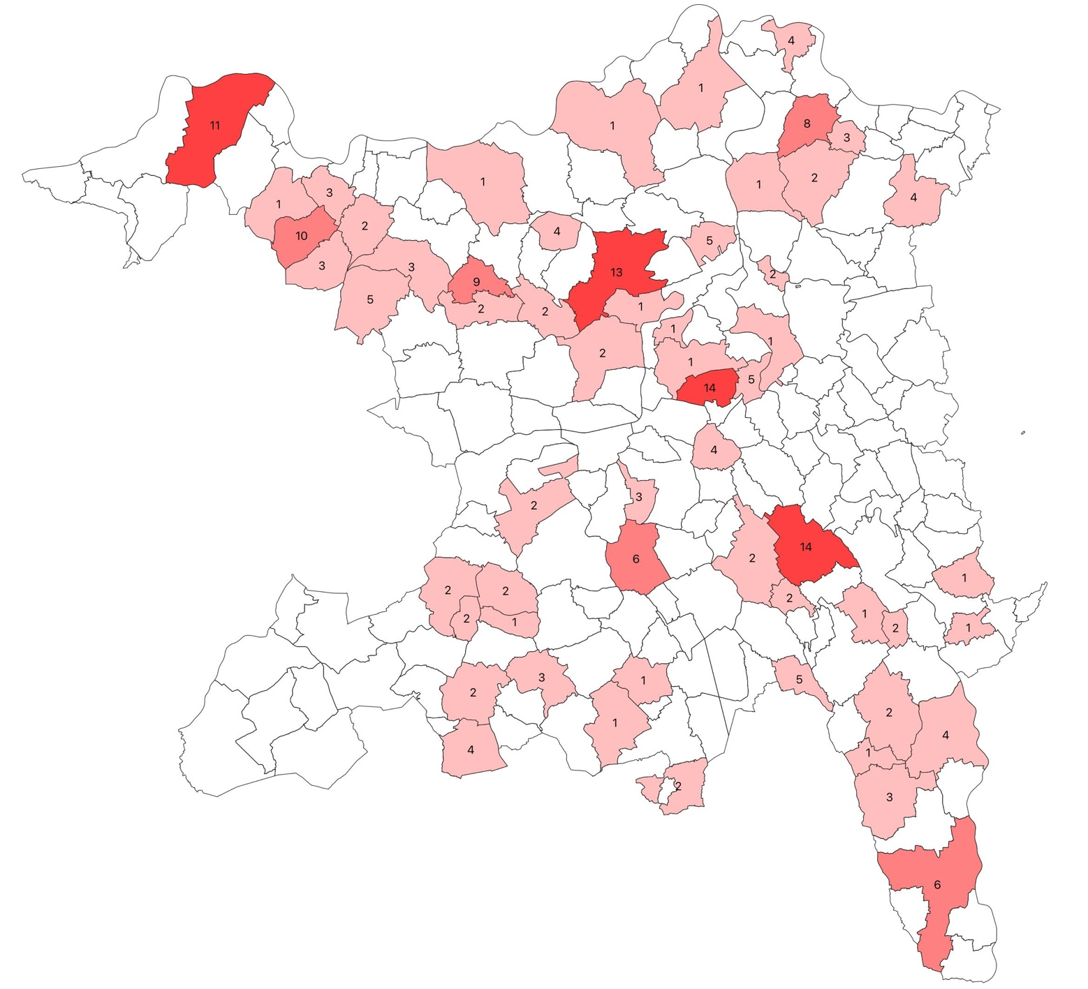
Evolution canton AG
Cartographie de l‘avimonitoring
1990 : 432 territoires comptés, au total probablement 500
2011 : 204 territoires comptés, estimation env. 400
1-5 territoires 6-10 territoires 11-20 territoires 20+ territoires
Données : Claudia Müller, Matthias Ernst
Notes:
Argovie territoires d‘alouettes des champs par commune en 2011
En 2011, 204 territoires ont été dénombrés. Estimation pour l‘ensemble de la surface env. 400 territoires
Données : Müller, Ernst (2014) Verbreitung und Dichte der Feldlerche und fünf weiterer Brutvögel des Kulturlandes im Kanton Aargau 2011

Slide 27
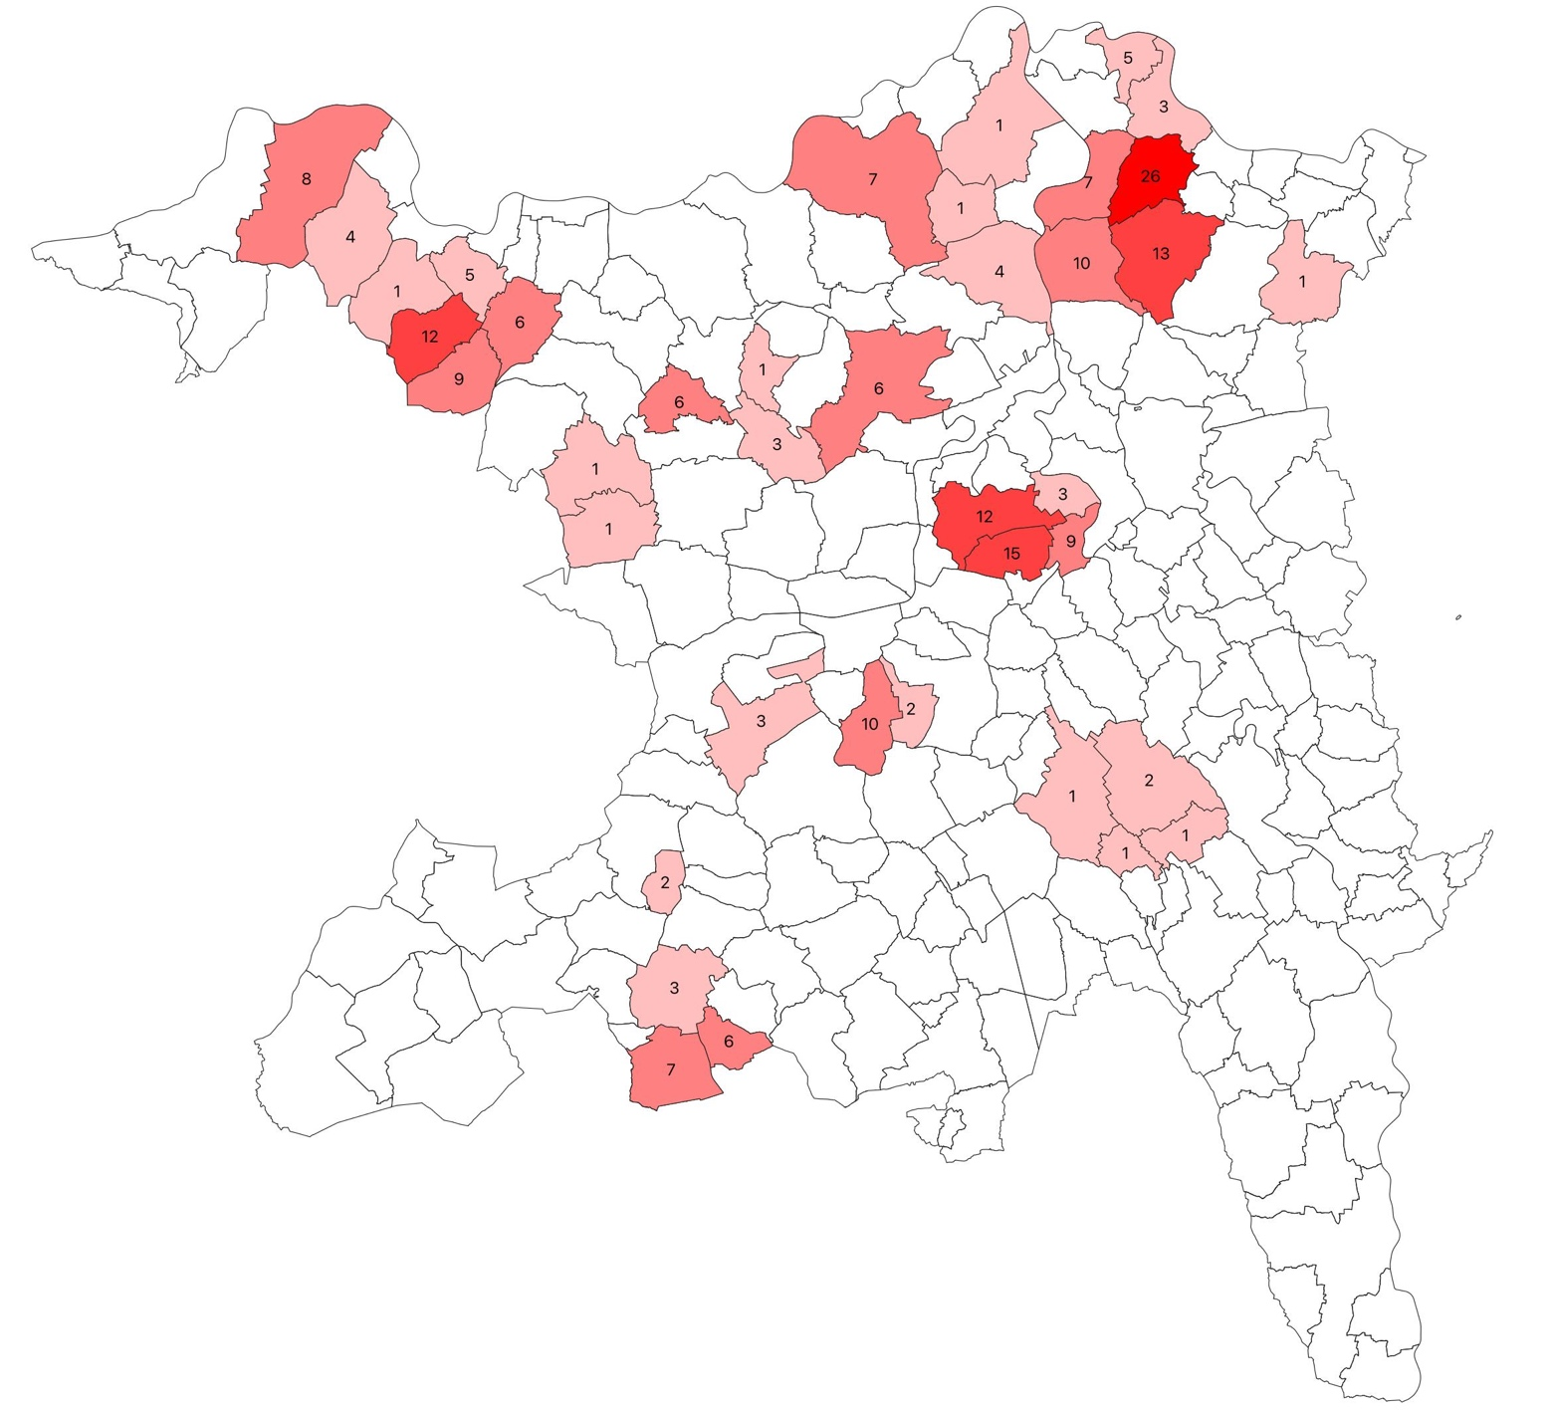
Evolution canton AG
Cartographie de l‘avimonitoring
1990 : 432 territoires comptés, au total probablement 500
2011 : 204 territoires comptés, estimation env. 400
2021 : 218 territoires comptés
1-5 territoires 6-10 territoires 11-20 territoires 20+ territoires
Données : Canton d‘Argovie, Departement Bau, Verkehr und Umwelt
Notes:
Argovie territoires d‘alouettes des champs par commune en 2021
Données : Canton d‘Argovie, Departement Bau, Verkehr und Umwelt

Slide 28
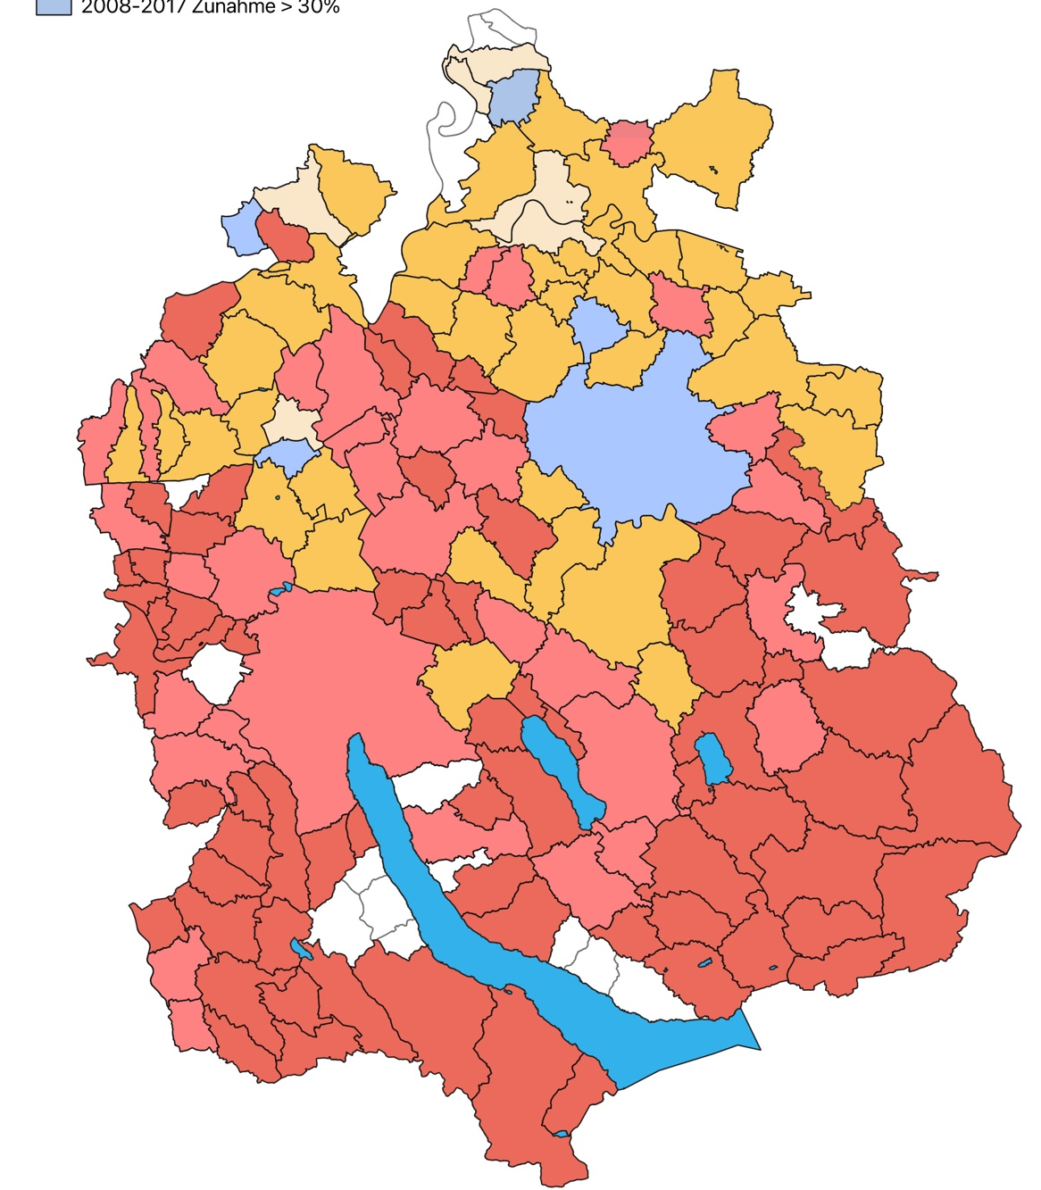
Evolution canton ZH
Cartographie de l‘avimonitoring
1988 : 2900 territoires
2008 : 530 territoires
2017 : 235 territoires
Distribution des alouettes des champs par commune 1988-2017
Eteinte après 1988
Eteinte après 2008
2008-2017 diminution >20%
2008-2017 inchangée <20%
2008-2017 augmentation >30%
Avimonitoring, BirdLife Zurich
Notes:
Dans le canton de Zurich, l’effectif a diminué de 54% entre 2008 et 2017.
Même aux hautes altitudes, comme en Engadine (GR), l’alouette des champs a diminué de 44%.
Surfaces jaunes : l’alouette des champs n’a pu se maintenir que dans la région d’Andelfingen ou dans le Klettgau (SH) (bleu et beige), avec d’importantes mesures de conservation.
Les surfaces bleues ne sont pas forcément représentatives : à Laufen-Uhwiesen, Wasterkingen et Winterthur, les effectifs étaient déjà très petits, une « augmentation » est donc vite arrivée.

Slide 29
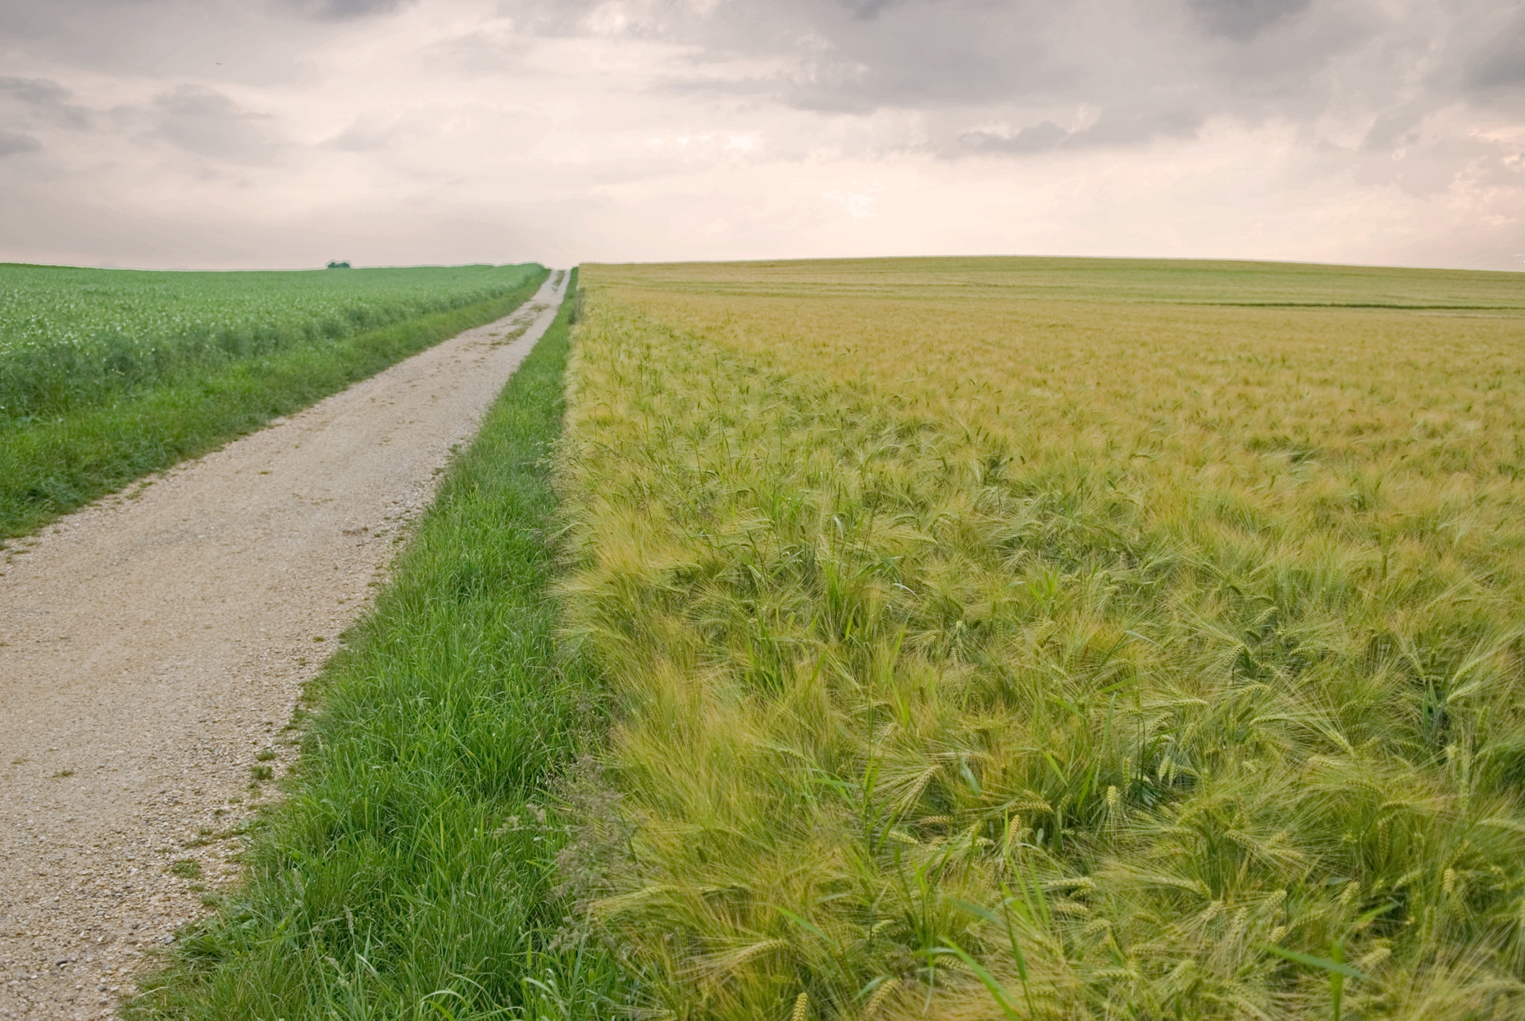
Problème : agriculture intensive
Deux habitats
Champs cultivés
Prairies et pâturages
Notes:
L’alouette des champs n’est pas la seule espèce impactée par l’intensification de l’agriculture. Les problèmes se situent aussi bien dans les champs cultivés que dans les prairies et pâturages.
Image : Lorenz Heer

Slide 30
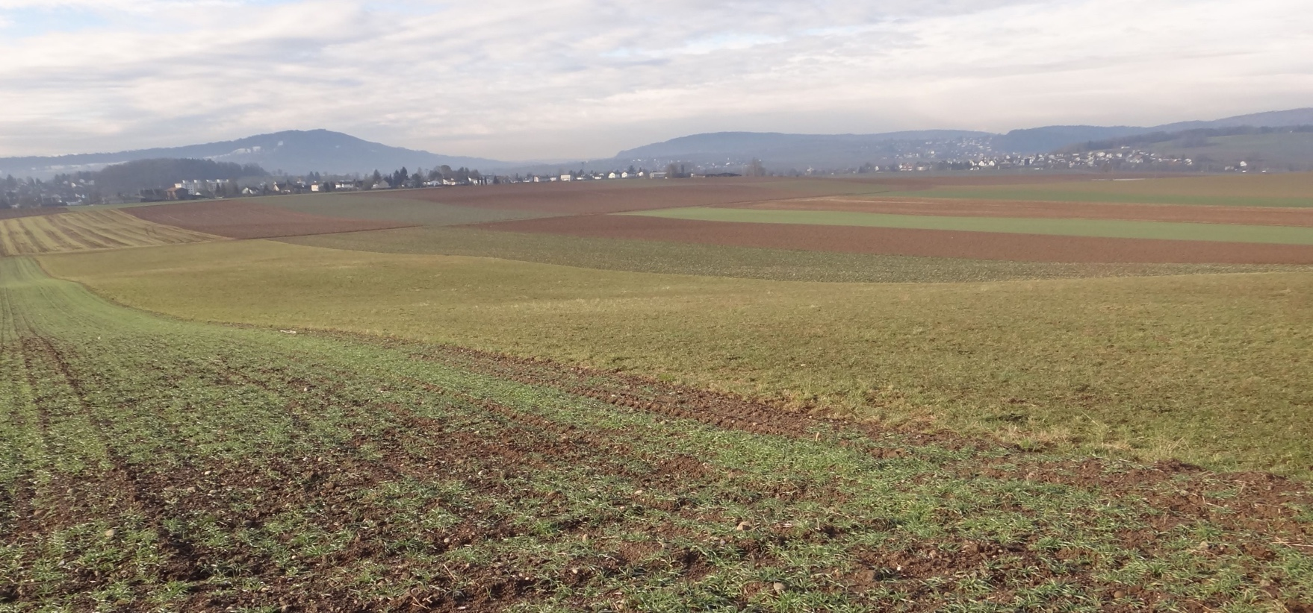
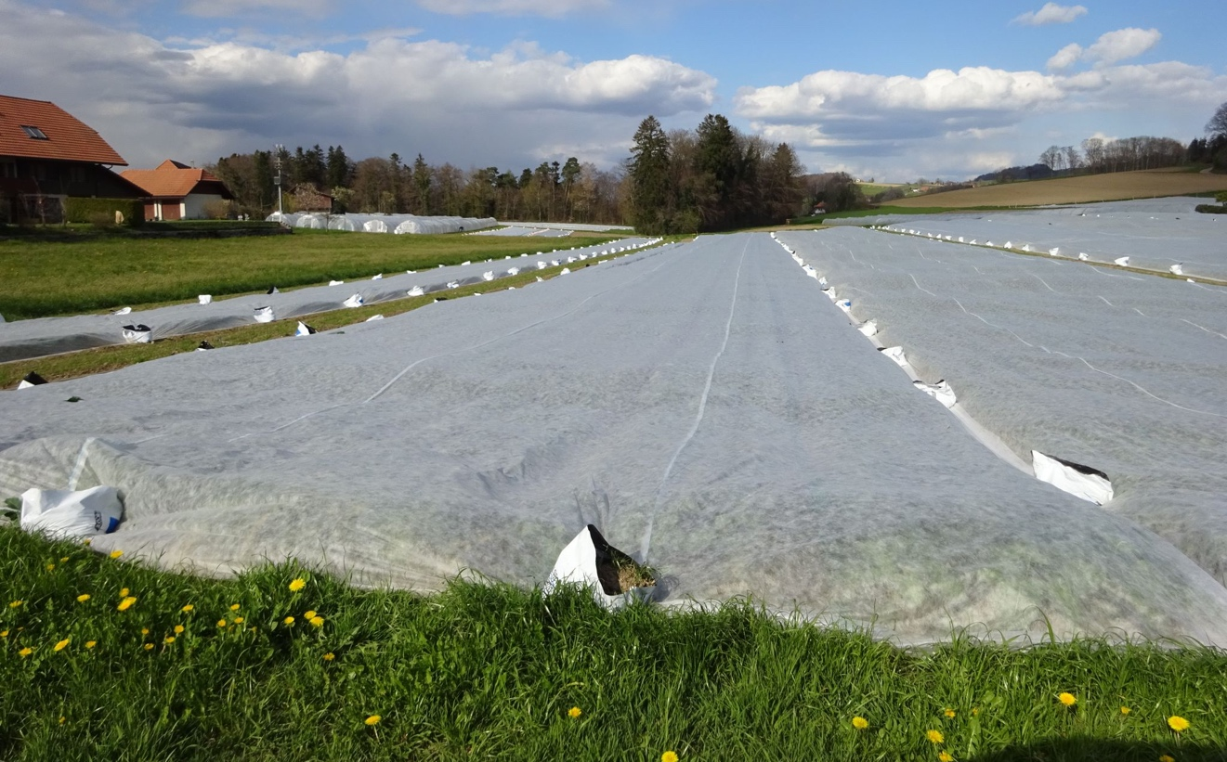
Paysage agricole
Habitat principal en Suisse
Utilisation massive d‘engrais et de pesticides
Peu de structures
Grandes surfaces uniformes, diversité des cultures réduite
Toujours plus de surfaces couvertes
Notes:
Dans la plupart des cas, le milieu agricole d‘aujourd’hui n’est plus adéquat pour l’alouette des champs. Il n’y a plus de possibilité de nidification, la nourriture se fait rare en raison du manque de biodiversité et il y a trop de dérangements.
Images : Christa Glauser

Slide 31
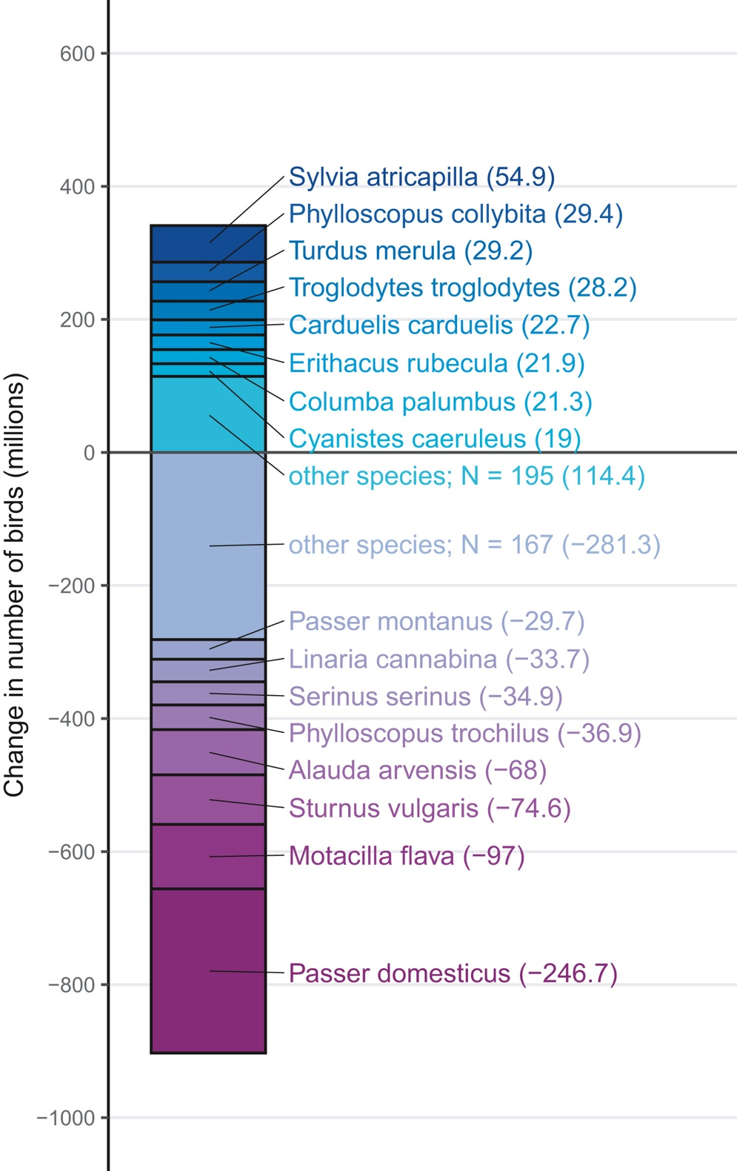
Europe 1980 - 2017
Espèces du milieu agricole
Fauvette à tête noire (54.9)
Pouillot véloce (29.4)
Merle noir (29.2)
Les espèces du milieu agricole diminuent fortement
Ces 37 dernières années, 68 millions d‘alouettes des champs ont disparu en Europe selon les estimations !
Troglodyte mignon (28.2)
Chardonneret élégant (22.7)
Rougegorge familier (21.9)
Pigeon ramier (21.3)
Mésange bleue (19)
Autres espèces N = 195 (114.4)
Evolution du nombre d’oiseaux (en millions)
Autres espèces N = 195 (114.4)
Moineau friquet (-29.7)
Linotte mélodieuse (-33.7)
Serin cini (-34.9)
Pouillot fits (-36.9)
Alouette des champs (-68)
Etourneau sansonnet (-74.6)
Bergeronnette printanière (-97)
Moineau domestique (-246.7)
Modifié d’après Burns et al. 2021 Ecol & Evol
Notes:
Outre de nombreuses autres espèces typiques du milieu agricole en diminution, l’alouette des champs a perdu plus de 50% de ses effectifs depuis 1980 !
https://onlinelibrary.wiley.com/doi/10.1002/ece3.8282

Slide 32
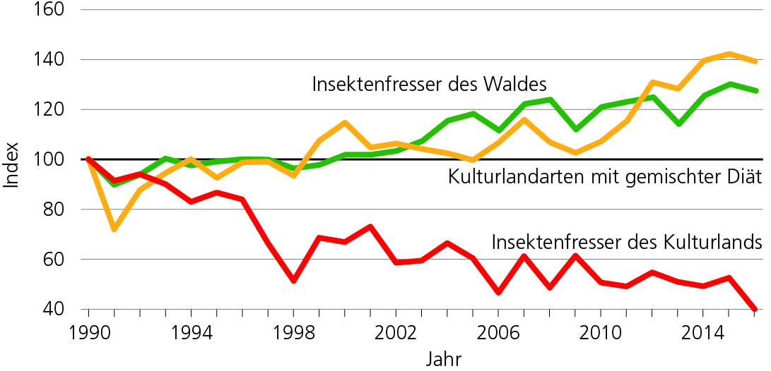
Espèces du milieu agricole
Cigogne blanche Milan royal Faucon crécerelle Grive litorne Bruant jaune
Insectivores de la forêt
Pics Mésanges Fauvette à tête noire Rougegorge familier
Espèces du milieu agricole à nourriture variée
Insectivores du milieu agricole
Alouette des champs Pipit des arbres Pie-grièche écorcheur Fauvette grisette Tarier des prés
Année
Atlas des oiseaux nicheurs de Suisse 2013 - 2016
Notes:
Ce sont surtout les insectivores qui ont de plus en plus de problèmes en milieu agricole.

Slide 33
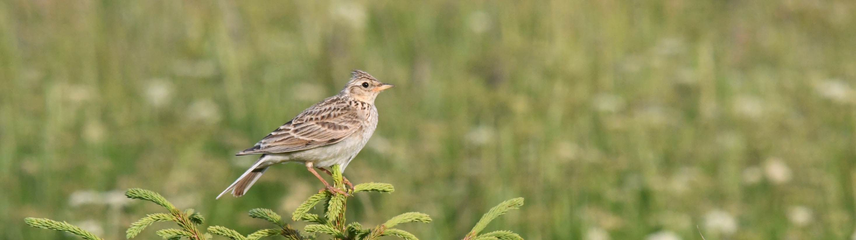
Prairies et pâturages
A pratiquement disparu des prairies et pâturages de Suisse
Fauche fréquente (jusqu‘à 7x par année)
Surfertilisation
Notes:
L’alouette des champs a pratiquement disparu des prairies et pâturages du Plateau suisse.
Malgré la rapidité d’élevage de ses jeunes, les fauches très fréquentes ne lui laissent plus le temps. En raison de la surfertilisation, la végétation est bien trop dense et les surfaces n’offrent en outre plus suffisamment de nourriture.
Image : Jaro Schacht

Slide 34
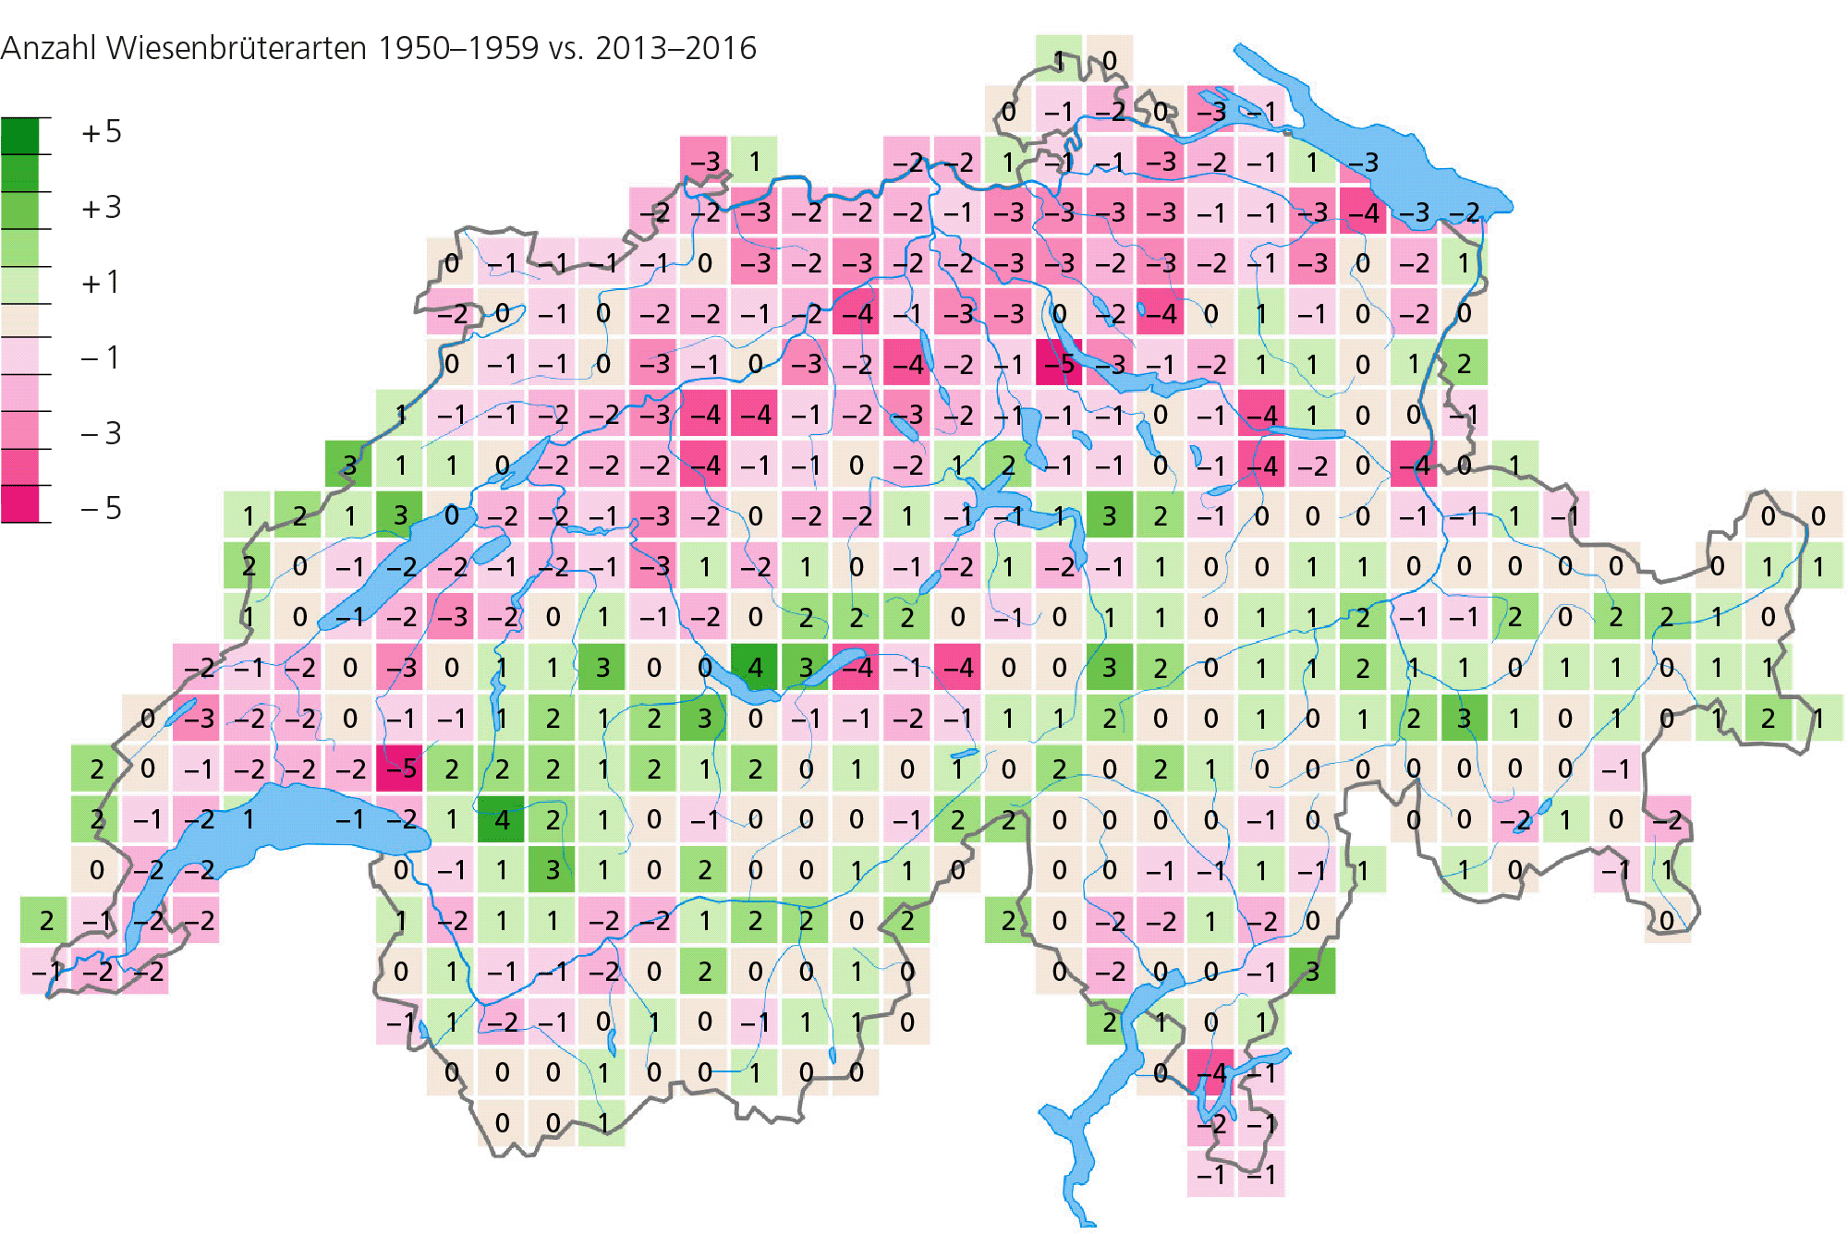
Nombre d‘espèces nichant dans les prairies 2013-16
versus 1950-59
Caille des blés Râle des genêts Alouette des champs Pipit des arbres Pipit farlouse Tarier des prés
Atlas des oiseaux nicheurs de Suisse 2013 - 2016
Notes:
L’alouette des champs n’est pas la seule espèce impactée dans les prairies et pâturages. Les nicheurs des prairies ont fortement diminué ces dernières années, surtout sur le Plateau suisse. Il ne faut pas se laisser tromper par l’augmentation visible dans les régions de montagne : le recensement de 1950-59 avait été assez lacunaire dans le Jura et surtout les Alpes.

Slide 35
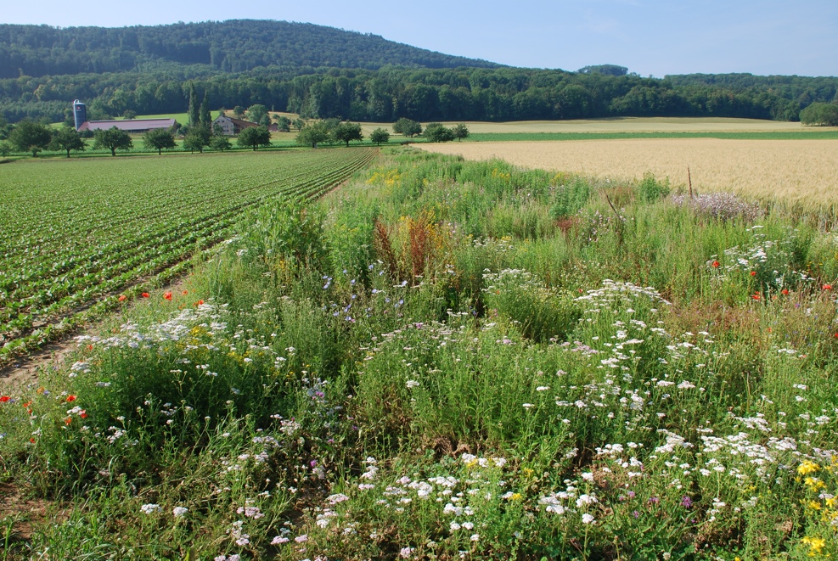
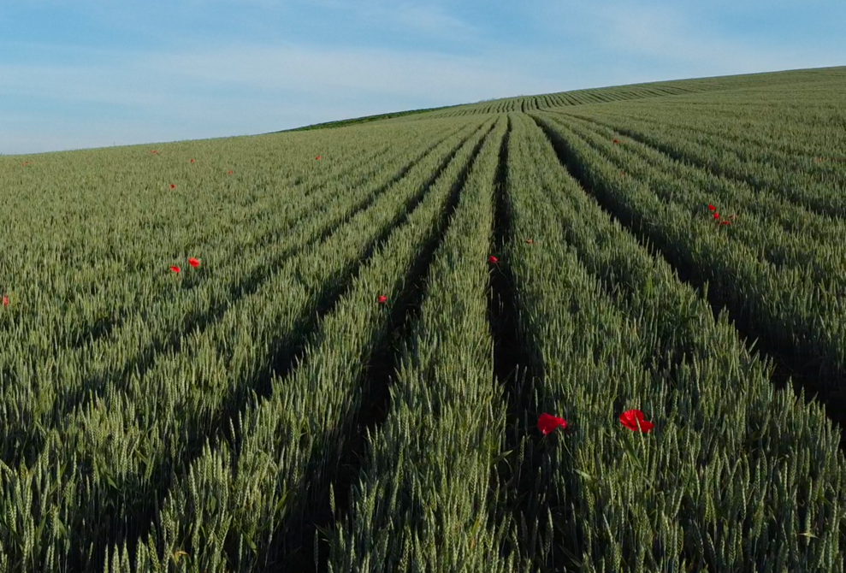
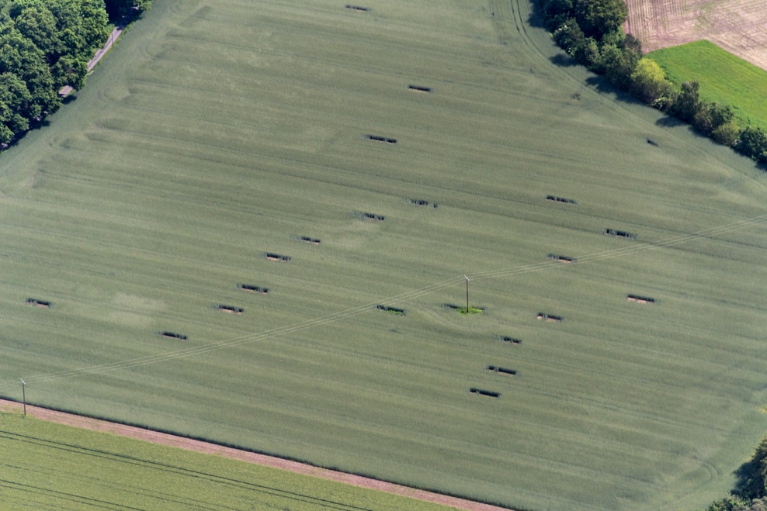
Mesures de conservation
Jachères florales et prairies extensives
Renoncer aux herbicides et insecticides
Fertilisation réduite
Davantage de céréales d‘été
Première fauche après le 15 juillet
Semis espacé / Fenêtres ou bandes pour les alouettes
Notes:
L’alouette des champs est une espèce prioritaire pour les programmes de conservation, ainsi qu’une espèce prioritaire au niveau national.
Les jachères florales et les prairies extensives favorisent d’une part les insectes – la nourriture de l’alouette des champs – et, d’autre part, représentent des sites de nidification. Plus une telle surface est grande, mieux les alouettes des champs sont protégées de la prédation de leur nichée par les chats, les renards, etc.
Les céréales d’hiver sont déjà trop hautes lors du début de la reproduction de l’alouette des champs et ne peuvent pas être utilisées comme site de nidification. La hauteur idéale de 15 à 40 cm est donnée par les céréales d’été. Ces dernières sont aussi fauchées plus tard dans l’année, ce qui réduit la perte des nichées.
Les semis espacés, donc des semis avec des distances relativement grandes entre les rangs, offrent des surfaces de nidification suffisamment clairsemées pour l’alouette des champs. Le même résultat est atteint par des fenêtres ou des bandes pour les alouettes. Cela ne fonctionne toutefois que si le reste de l’habitat est aussi amélioré, par exemple au moyen de jachères florales
Le renoncement aux herbicides et insecticides favorise une plus grande biodiversité et donc une meilleure offre en nourriture. Une fertilisation réduite favorise aussi une végétation clairsemée.
La fauche fréquente est un problème pour les nicheurs des prairies. Les nids (et parfois aussi les adultes) sont détruits, ce qui empêche la reproduction et donc le maintien de l’effectif. Les prairies qui abritent des nichées doivent rester sur pied au minimum jusqu’au 15 juillet.
Images : semis espacé, Stefan Greif
Jachères florales, Agrofutura
Fenêtres à alouette, Wikipedia Ostbevern,_Schirl_--_2014_--_8483.jpg

Slide 36
Mesures de conservation
Autres mesures :
Au minimum 7 semaines entre 2 fauches, dans les prairies intensives hauteur de coupe min. 14 cm
Bandes culturales extensives et ourlets avec flore adventice diversifiée
Plus grande diversité des cultures (spatialement et temporellement)
Notes:
Image : Stefan Greif

Slide 37
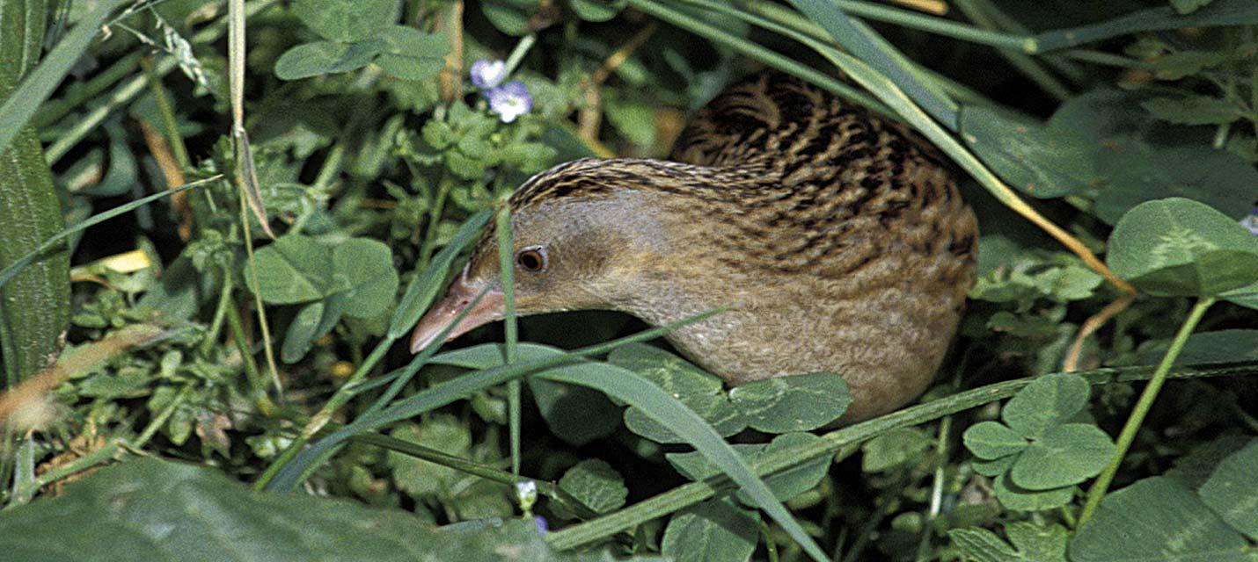
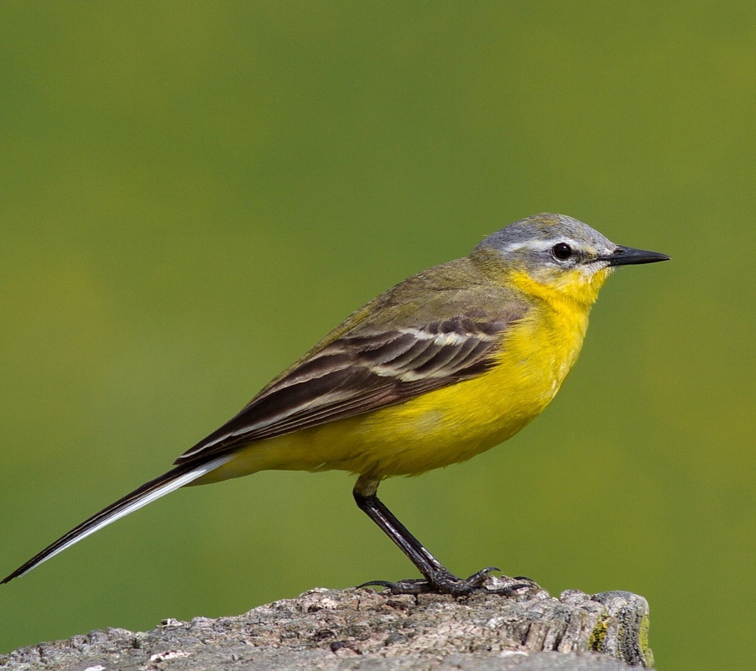
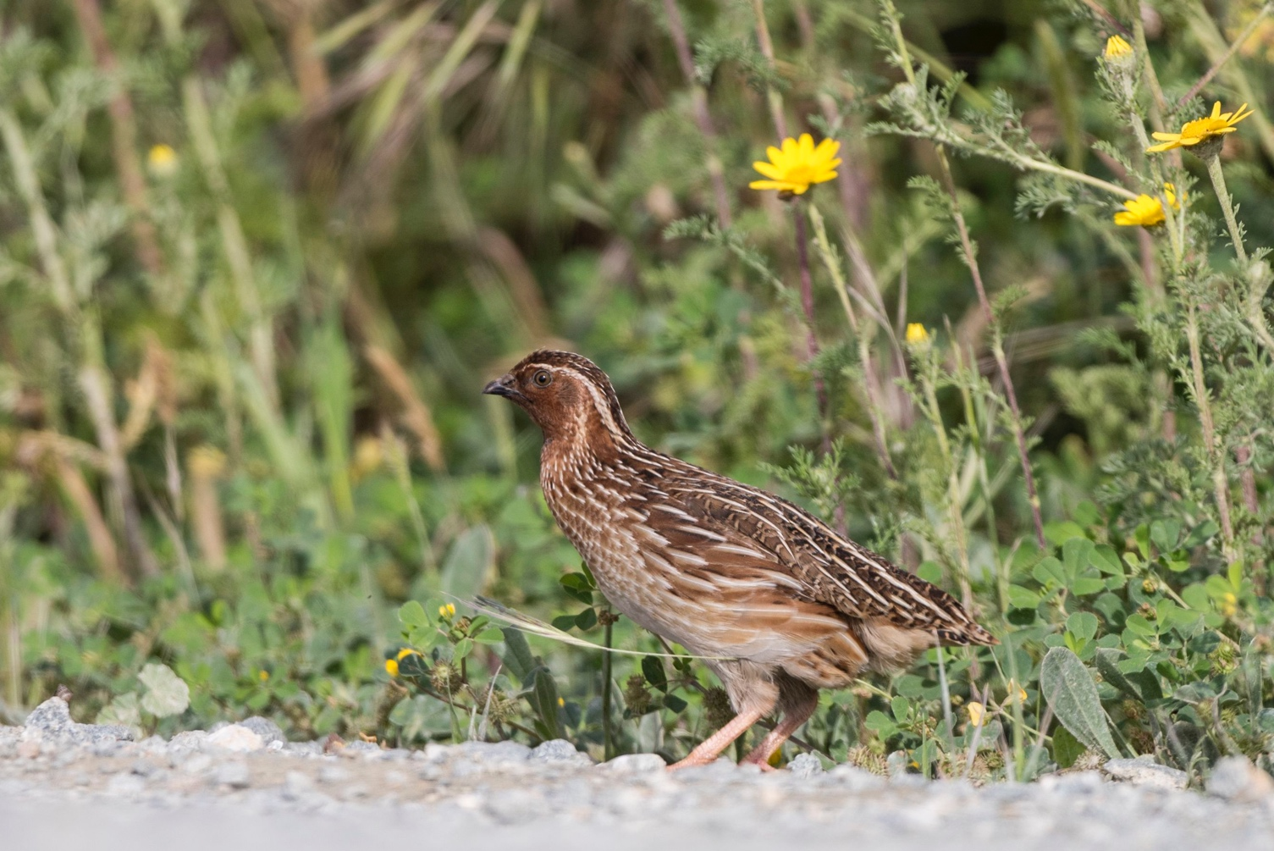
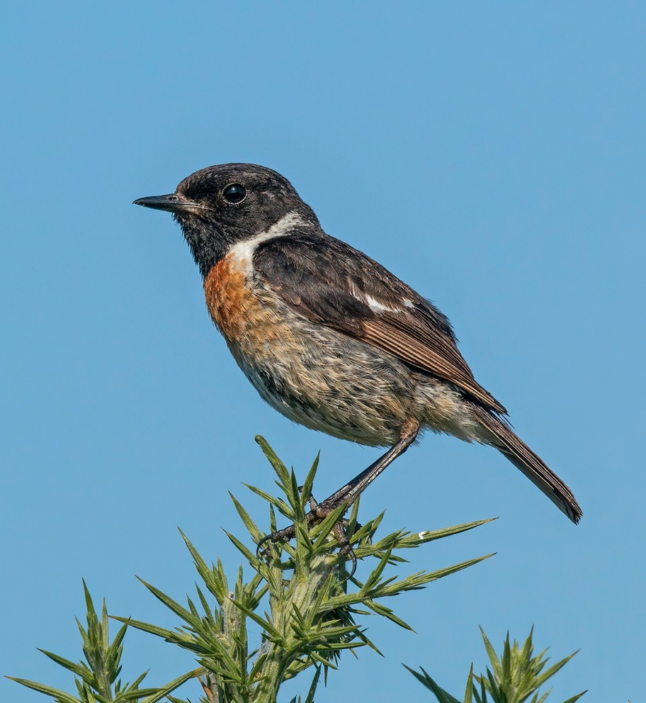
Mesures de conservation
L‘alouette des champs comme oiseau emblématique
=> d‘autres espèces profitent aussi
Notes:
Outre une augmentation générale de la biodiversité, les mesures en faveur de l’alouette des champs bénéficient aussi à d’autres espèces nichant au sol comme la bergeronnette printanière, la caille des blés, le râle des genêts ou encore le tarier pâtre.
Ces espèces souffrent également de l’agriculture intensive et ont besoin d’une meilleure protection.
Images : caille des blés : Michael Gerber
Tarier pâtre, bergeronnette printanière : Wikipedia,
1920px-Stonechat_(Saxicola_rubicola)_male,_Beaulieu,_Hampshire.jpg
Wiesenschafstelze.JPG

Slide 38
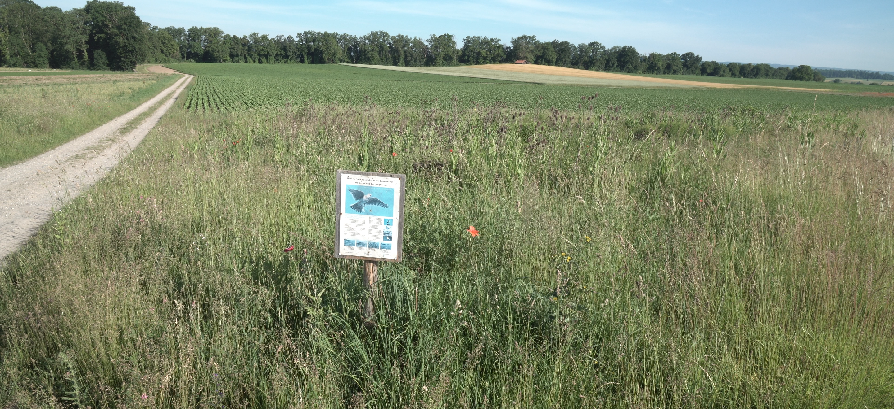
Projet alouette Andelfingen (ZH) 2015 - 2020
Mesures :
Sur les surfaces de production
Fenêtres pour alouettes des champs
Semis espacé
Prairies à maïs
Renoncement aux herbicides
Céréales d‘été et anciennes variétés de céréales
Sur les surfaces de promotion de la biodiversité
Jachères florales et tournantes
Ourlets sur terres assolées
Bandes fleuries
Groupes d‘arbustes épineux sur des «surfaces perdues»
«Groupes de buissons mobiles» dans les jachères florales
Notes:
Objectif de mise en œuvre : 5 ha de nouvelles surfaces pour la biodiversité chaque année dans les champs cultivés et 5 autres ha de mesures de conservation sur la surface de production.
Objectif d’effet : Expansion des effectifs surtout d’alouette des champs, fauvette grisette, bergeronnette printanière et tarier pâtre.
https://www.andelfinger-naturschutzverein.ch/feldlerchenprojekt
Image : Stefan Greif

Slide 39
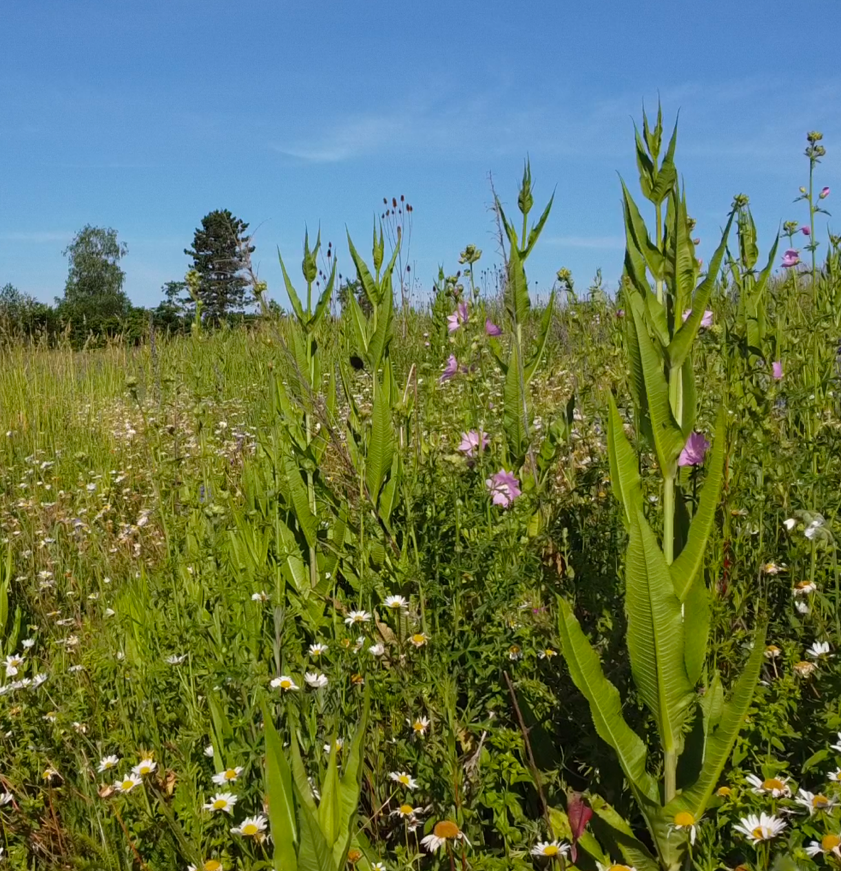
Projet alouette Andelfingen (ZH) 2015 - 2020
Résultats :
64 agriculteurs.trices ont participé
95 ha de mesures de conservation mis en place sur les surfaces de production
13.7 ha de jachères florales et tournantes mis en place
Alouette des champs : Ces 10 dernières années, recul de 54% dans l‘ensemble du canton de ZH, dans le périmètre du projet, recul de seulement 20%
Notes:
L’alouette des champs est toujours en recul. Mais les mesures du projet ont montré des résultats durant ces quelques années. Le recul a été freiné, surtout en comparaison avec le reste du canton.
Pour la bergeronnette printanière, le tarier pâtre et la fauvette grisette, aucune cartographie ciblée n’a été menée. Les nouvelles surfaces de promotion ont toutefois été utilisées lors de la migration ; chez la bergeronnette printanière par environ 10 couples nicheurs.
Image : Stefan Greif

Slide 40
Projet pour les nicheurs des prairies Breitried (SZ)
Les prairies extensives / prés à litière (délimités en jaune) sont coupés tardivement (01.09.)
Ces surfaces contiennent encore assez d'insectes
=> L'alouette se reproduit principalement dans les prés à litière et non dans les surfaces adjacentes cultivées normalement
Territoires 2017 Territoires 2020
Notes:
BirdLife Suisse, BirdLife Schwyz et l’office cantonal pour la nature, la chasse et la pêche s’engagent dans les paysages marécageux du canton de Schwyz à Rothenthurm, Breitried et Schwantenau pour la conservation et la promotion des nicheurs des prairies menacés que sont le tarier des prés et le pipit farlouse.

Slide 41
Projet alouette dans les cantons AG, ZH et BE
2020 – 2024
Nouvelle approche => dédommagements en fonction du succès
Motivation à utiliser davantage la marge de manoeuvre dans l‘exploitation normale
Journées d‘information et conseils en petits groupes pour les agriculteurs.trices
Notes:
Ces projets isolés sont bien et ont une fonction de « projets-phares ». Mais l’objectif doit être de promouvoir l’alouette des champs sur l’ensemble de la surface. Un tel essai a été lancé en 2020 dans les cantons d’AG, ZH et BE. Les agriculteurs.trices doivent être motivés par une indemnisation basée sur les résultats : les subventions ne sont payées que si l’alouette des champs s’est installée dans les surfaces et y niche.
Images : Stefan Greif

Slide 42
Objectifs environnementaux pour l’agriculture (OEA)
La diversité des espèces et des habitats doit être garantie
La diversité génétique des espèces indigènes sauvages doit être maintenue et favorisée
Les services écosystémiques fournis par la biodiversité doivent être maintenus et favorisés
Confédération, 2016
Notes:
L’objectif d’Aichi n° 13 demande que la diversité génétique des plantes cultivées et des animaux de rente soit préservée, tout comme celle de leurs parents sauvages. Il faut pour cela développer et mettre en œuvre des stratégies pour limiter le plus possible l’appauvrissement génétique et pour conserver la diversité génétique.
https://www.bafu.admin.ch/bafu/fr/home/themes/biodiversite/publications/publications-biodiversite/objectifs-environnementaux-agriculture-rapport-d-etat.html
Image : Stefan Greif

Slide 43
Objectifs environnementaux pour l’agriculture (OEA)
Objectifs – sont-ils en voie d‘être atteints ?
1. Perte de biodiversité
Pas encore stoppée en raison de la perte des habitats et d‘une diminution de la qualité des habitats
Surface et qualité de la plupart des habitats insuffisantes
La proportion des espèces menacées et quasi inchangée
=> Objectif pas atteint jusqu‘à présent
Notes:
Image : Hans Glader

Slide 44
Objectifs environnementaux pour l’agriculture (OEA)
Objectifs – sont-ils en voie d‘être atteints ?
2. Diversité génétique
Probablement en diminution en raison du recul ou de la disparition des populations
Est toujours menacée, l‘utilisation de nombreux habitats a toujours un impact négatif sur les écosystèmes
=> Objectif pas atteint jusqu‘à présent
Notes:
Image : Hans Glader

Slide 45
Infrastructure écologique pour la Suisse –
un avenir pour l‘alouette des champs et les autres espèces
Notes:
Comme dans les domaines techniques ou des transports, où il y a une infrastructure qui va du chemin agricole à l’autoroute et du tram aux trains grandes lignes, la nature a également besoin d’un réseau d’habitats reliés entre eux, l’infrastructure écologique.
Source : Brochure BirdLife « L’infrastructure écologique: un réseau vivant pour la Suisse », 2016

Slide 46
Infrastructure écologique - définition
L'infrastructure écologique est un réseau national cohérent et efficace de surfaces importantes pour le maintien de la biodiversité.
national
cohérent
efficace
→ biodiversité
Ce réseau est planifié et mis en œuvre aux niveaux national, cantonal et local.
Notes:
National : L’infrastructure écologique couvre toutes les régions biogéographiques de Suisse. Elle est conçue, planifiée et mise en œuvre sur l’ensemble du territoire national.
Réseau cohérent : Le réseau est composé de surfaces, espaces et éléments qui ont - ou sont susceptible d’avoir à l’avenir - une importance particulière pour la conservation de la biodiversité en Suisse. Ils sont en connexion les uns avec les autres et se complètent.
Le réseau est formé de sous-réseaux spécifiques définis sur la base d’espèces, communautés d’espèces et d’écosystèmes particuliers (p. ex. forêt, marais, eaux, surfaces herbagères).
Source : www.oekologische-infrastruktur.ch/node/72

Slide 47
Infrastructure écologique
Dernier rang pour la Suisse en ce qui concerne les sites protégés
Suisse
Notes:
La Suisse n’est plus, depuis longtemps, le bon élève en matière de protection de la nature, contrairement à ce qu’en pense la population dans de nombreuses régions. En Europe, la Suisse figure en queue de classement en ce qui concerne les sites protégés, avec une proportion de seulement 7,7% de son territoire.
Source : Agence Européenne pour l’Environnement ; Brochure de BirdLife Suisse « Biodiversité : où en est la Suisse ? », 2020

Slide 48
L‘infrastructure écologique et son importance
Trames & sous-trames
Forêt naturelle, îlots de vieux bois, forêts clairsemées
Haies, bosquets, vergers, allées
Bas- et hauts-marais, étangs, mares, lacs
Cours d’eau, zones alluviales, sources
Habitats secs (p.ex. prairies et pâturages)
Prairies maigres, jachères fleuries, surfaces rudérales
Notes:
L’infrastructure écologique ne se limite pas à la mise en réseau ! Avant tout, le nombre et la taille des surfaces de valeur et la qualité de ces surfaces sont d'une importance cruciale.
Il existe des trames très différentes, qui à leur tour sont constituées de sous-trames, également appelées guildes, qui à leur tour contiennent différents habitats.
Par exemple, les vastes vergers à haute tige avec des haies, des arbres champêtres, des bosquets et des allées forment une sous-trame des habitats semi-ouverts parsemés d'arbres (représentés ici en vert clair).
Les prairies et les pâturages secs, ainsi que les talus secs, les steppes rocheuses et les zones ouvertes à la lisière des forêts exposées au sud, forment la sous-trame des habitats secs (représentés ici en orange).
Une plus grande diversité structurelle favorise la biodiversité. Pour l'infrastructure écologique, cependant, il est également important que les sous-trames soient liées, c'est-à-dire interconnectées, afin qu'il y ait un réseau de vie fonctionnel.

Slide 49
L‘infrastructure écologique et son importance
Aires centrales
Biotopes-relais
Mesures de conservation des espèces
Aires de mise en réseau
Notes:
Les éléments centraux de l'IE sont les aires centrales qui sont légalement protégées (surfaces protégées telles que les biotopes d'importance nationale des inventaires fédéraux). Les aires centrales doivent être reliées par des aires de mise en réseau et des corridors de connectivité de grande valeur écologique.
L'interaction entre les aires centrales et les aires de mise en réseau est diverse. Ce qu'il faut, ce ne sont pas seulement de nombreuses petites aires centrales, mais aussi des aires plus importantes (en vert). Pour la connectivité, il faut des aires de mise en réseau (indiquées en orange) qui répondent aux exigences des espèces cibles. Il peut s'agir de biotopes-relais (pentagones bleus) ou de surfaces exploitées dans le respect de la nature. Il est essentiel que le reste du paysage soit également exploité de manière à être le plus compatible possible avec la biodiversité. Des mesures supplémentaires et spécifiques de conservation des espèces (étoiles rouges) sont nécessaires tant dans les surfaces de l'infrastructure écologique (indiquées en vert et en orange) qu'en dehors de celles-ci.

Slide 50
Des surfaces pour le réseau de vie
Pour la conservation de la biodiversité, il faut protéger environ un tiers du territoire national.
Notes:
Le chiffre de 17 % pour la surface des aires centrales est explicitement requis par l'objectif n°11 d'Aichi. Il s'agit d'une valeur minimale largement reconnue au niveau international et politique. Le reste du tiers à protéger doit se faire sous forme d’aires de mise en réseau.
Le chiffre d'un tiers est basé sur l'état actuel des connaissances scientifiques. Selon une étude du Forum Biodiversité (Guntern et al. 2013), la conservation de la biodiversité en Suisse nécessite une surface d'au moins un tiers de la surface totale du pays. Il existe des différences entre les régions et les habitats.
L'UE a également publié cet objectif le 20 mai 2020 dans sa nouvelle Stratégie Biodiversité 2030 : « Pour le bien de notre environnement et de notre économie, et pour soutenir la reprise de l'UE après la crise COVID-19, nous devons protéger davantage la nature. À cette fin, il convient de protéger au moins 30 % de la superficie terrestre et 30 % des mers de l'UE ».

Slide 51
Des surfaces pour le réseau de vie
Exemple d‘un procédé possible pour la mise en place de l‘IE
Aires centrales (sites protégés)
ACTUEL
Sites dignes de protection
CIBLE
Aires centrales supplémentaires (aires potentielles)
Aires de mise en réseau
RESEAU
Oberdörfli
Aires de mise en réseau supplémentaires nécessaires
Unterdörfli
Espèces cibles
Carte : https://udo.lubw.baden-wuerttemberg.de
Notes:
Comme base de planification, un inventaire actualisé des valeurs naturelles existantes est nécessaire : les aires centrales existantes (= sites protégés) et les autres habitats précieux qui ne sont pas encore protégés en tant que sites protégés.
Les informations sur les espèces cibles permettent d'identifier où d’autres aires centrales ou aires de mise en réseau sont encore nécessaires.
Les zones protégées et dignes de protection (mais qui n'ont pas encore été sécurisées) représentent l'état ACTUEL. Cependant, cet état est le résultat de décennies de pertes de surfaces précieuses. L’état ACTUEL n'est pas suffisant pour protéger la biodiversité à long terme. Une augmentation de la surface des aires centrales est nécessaire pour atteindre l’état CIBLE, c'est-à-dire pour atteindre la proportion de sites dignes de protection qui est au minimum nécessaire en Suisse pour sauvegarder ses espèces et ses habitats.
En plus des aires de mise en réseau existantes, des surfaces de mise en réseau supplémentaires (RESEAU) sont essentielles au bon fonctionnement de l'infrastructure écologique. Des aires de mise en réseau (des biotopes-relais et des surfaces exploitées de façon respectueuse de la nature) relient les aires centrales.
Les lacunes en matière de connectivité doivent être identifiées et le paysage doit être conçu de manière à ce que des aires de mise en réseau supplémentaires puissent être créées (créer des biotopes-relais, sécuriser les habitats à des distances accessibles et supprimer les obstacles ou les rendre franchissables).
Très important : cette procédure doit être différenciée pour les différentes trames et sous-trames ! Par exemple, différencié en fonction des habitats de la trame vert clair, de la trame bleu foncé et de la trame jaune.
Informations complémentaires auprès du Groupe spécialisé Infrastructure écologique : https://www.oekologische-infrastruktur.ch/sites/default/files/documents/Prise_de_Position_du_groupe_specialise_perenniser_infrastructure_ecologique_F.pdf

Slide 52
L‘alouette des champs dans l‘infrastructure écologique
Tenir compte des aspects d‘aménagement du territoire
=> des surfaces prioritaires de grande taille pour les nicheurs au
sol dans les prairies et les cultures
=> protection des constructions et d‘une fragmentation supplémentaire
Des aires de mise en réseau par les surfaces de promotion de la biodiversité (SPB) telles que les jachères florales, les ourlets, les surfaces rudérales et les pâturages extensifs
Notes:
Image : Stefan Greif

Slide 53
Politique agricole 2022+
Des projets isolés ne suffisent pas, il faut une nouvelle politique agricole globale à orientation écologique
AP22+ suspendue, doit absolument être reprise
Meilleur soutien des agriculteur.trices qui s‘engagent pour la biodiversité
Pas de subventions pour l‘agriculture qui nuit à la nature
Notes:
La politique agricole 2022+ (PA22+) devait déterminer l’agriculture en Suisse pour la période 2022-25. La suspension de la PA22+ par le Conseil des Etats et la commission responsable du Conseil national a des répercussions négatives : la nouvelle politique agricole – qui doit absolument comporter des mesures favorisant la biodiversité afin de combattre la crise de la perte de biodiversité - est probablement retardée pour des années.
Cela a des conséquences dramatiques sur la nature : depuis plus de 30 ans, une orientation plus écologique est promise lors de l’élaboration des politiques agricoles. Mais peu a été fait concrètement depuis : les espèces du milieu agricole, comme l’alouette des champs, continuent à décliner.
La nouvelle politique agricole doit impérativement être reprise et élaborée en faveur de la nature !
BirdLife Suisse s’engage depuis des années pour une politique agricole durable. Parallèlement, des projets concrets sont réalisés, lors desquels la conservation des espèces est mise en œuvre en collaboration avec les agriculteurs.trices – par exemple pour la chevêche d’Athéna, oiseau de l’année 2021.
Des milliards de francs d’impôts sont versés chaque année à l’agriculture – assez pour passer enfin d’une agriculture qui détruit la biodiversité à une agriculture qui en prend soin !
Image : Markus Bolliger

Slide 54
Merci de votre attention !
Notes:
Image : Beat Rüegger

Slide 55
Informations complémentaires
www.birdlife.ch/alouette
www.vogelwarte.ch
https://www.artenfoerderung-voegel.ch/alouette-des-champs.html
Fiche info « Favoriser l’Alouette des champs », Station ornithologique suisse
AGRIDEA : Favoriser les auxiliaires de culture
Notes:
Image : vogelwarte.ch

